Slide 1


HeyButler
HeyButler im Alltag
Über 60 Anwendungsfälle – Du sagst einen Satz, der Butler erledigt es
Teil 7 von 7
Präsentationsreihe · Bürokratie? Erledigt.
Notes:
Dieser Teil zeigt HeyButler ganz konkret. Auf jeder Folie steht ein Satz, so wie man ihn dem Butler sagt, und darunter, was dann passiert. Wir beginnen mit Fällen für alle Betriebe, gehen dann durch die Branchen und enden mit Team, Verbindungen und Einstellungen. Alles, was schreibt oder versendet, kommt erst als Bestätigungskarte.

Slide 2
ABSCHNITT
Für jeden Betrieb
Überblick, Belege, Rechnungen, Fristen
HeyButler
HeyButler im Alltag
2
Notes:
Zuerst die Fälle, die in jedem Betrieb vorkommen, egal ob Handwerk, Büro oder Praxis: der Überblick am Morgen, Belege ablegen und prüfen, Rechnungen schreiben und bezahlen, Fristen und Termine im Blick behalten. Diese Fälle funktionieren in allen Branchenpaketen gleich. Bei jedem Fall siehst Du auch, welcher Bildschirm in der App gezeigt wird.

Slide 3
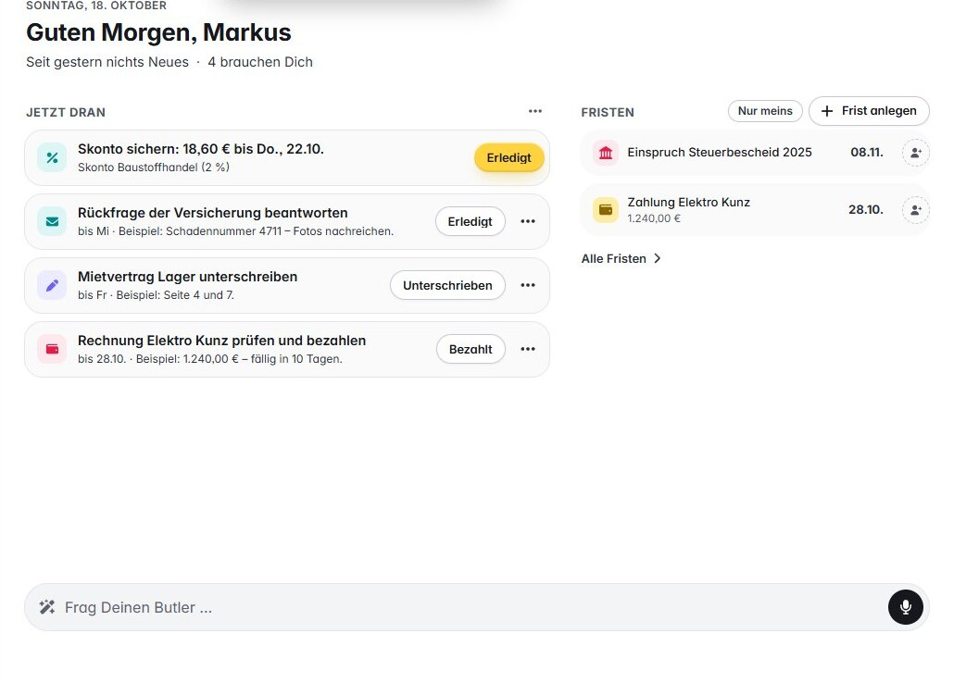

ALLE BRANCHEN
Der Morgen-Überblick
DU SAGST
„Guten Morgen!“
DER BUTLER
Zeigt, was seit gestern erledigt wurde
Listet, was Dich heute braucht
Nennt die Fristen der nächsten Tage
HeyButler
HeyButler im Alltag
3
Notes:
Der einfachste Satz ist ein Gruß. Der Butler antwortet mit dem Überblick: was er seit gestern abgelegt und erkannt hat, was auf Dich wartet, etwa Belege zum Prüfen oder Freigaben, und welche Fristen kommen. Jeder Punkt ist antippbar. Auf Wunsch kommt dieser Bericht morgens von selbst aufs Handy.

Slide 4
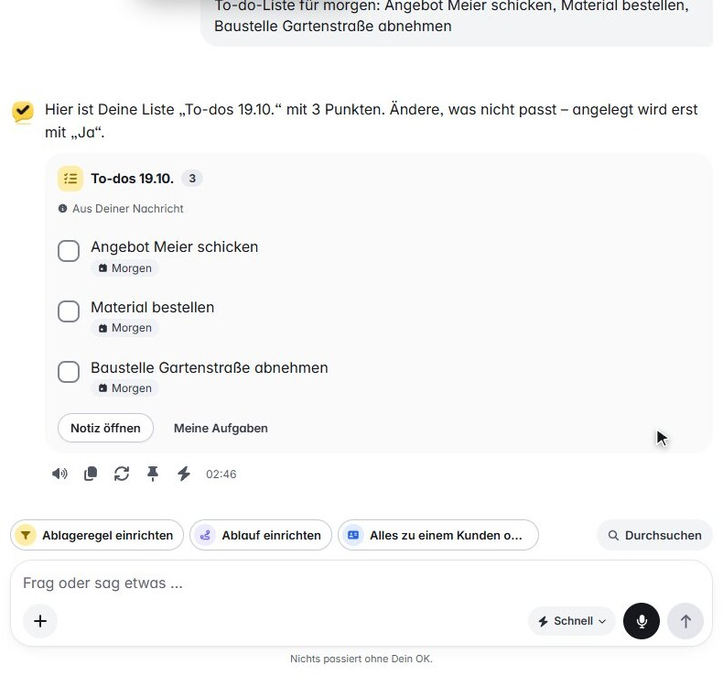
ALLE BRANCHEN
Was braucht mich?
DU SAGST
„Was braucht mich?“
DER BUTLER
Sammelt Prüf-Aufgaben, Freigaben, Rückfragen
Sortiert nach Dringlichkeit
Jede Aufgabe direkt in der Karte erledigen
HeyButler
HeyButler im Alltag
4
Notes:
Wer wenig Zeit hat, fragt nur das. Der Butler zeigt alle Aufgaben, die auf Dich warten: unsichere Belege zum Prüfen, Freigaben, offene Rückfragen. Die dringendsten stehen oben. Du erledigst sie direkt in der Karte, ohne eine andere Seite zu öffnen. Was erledigt ist, verschwindet aus der Liste.

Slide 5
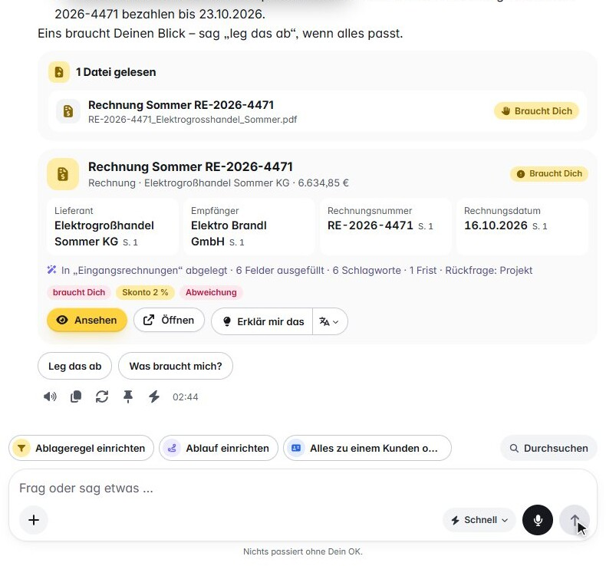
ALLE BRANCHEN
Beleg fotografieren
DU SAGST
„Leg diesen Beleg ab.“
DER BUTLER
Erkennt Art, Absender, Betrag, Datum
Wählt Ordner und füllt Felder mit Fundstelle
Legt Zahlungs- und Skontofrist an
HeyButler
HeyButler im Alltag
5
Notes:
Du fotografierst einen Beleg oder ziehst eine Datei in den Chat. Der Butler erkennt, was es ist, legt es in den richtigen Ordner, füllt die Felder und merkt sich zu jedem Wert die Fundstelle. Zahlungs- und Skontofristen legt er gleich an. Ist er unsicher, fragt er mit einer Rückfrage-Karte nach.

Slide 6
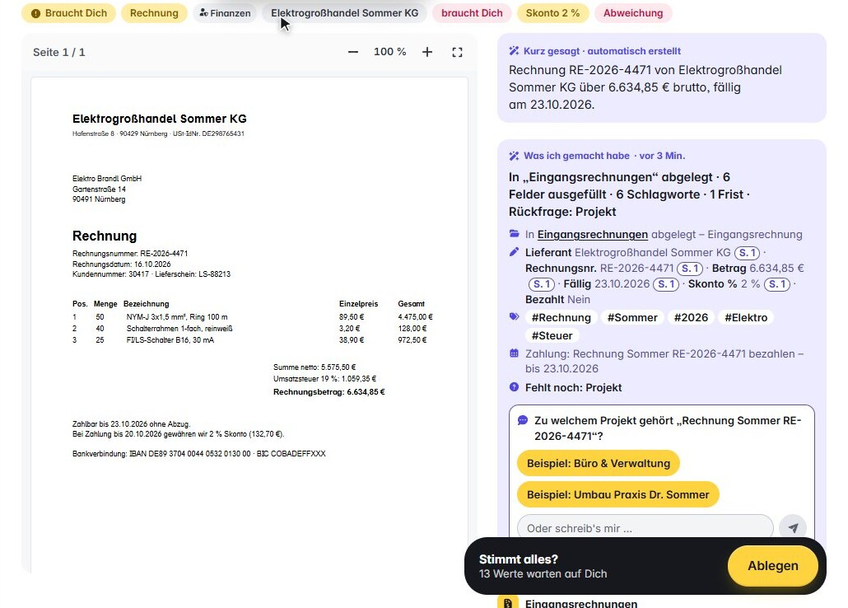
ALLE BRANCHEN
Woher kommt die Zahl?
DU SAGST
„Woher hast Du den Betrag?“
DER BUTLER
Öffnet den Beleg an der richtigen Seite
Markiert die Stelle gelb
Bei Fotos: Zeile und wörtliches Zitat
HeyButler
HeyButler im Alltag
6
Notes:
Jede Zahl lässt sich nachprüfen. Fragst Du, woher ein Wert kommt, öffnet der Butler das Dokument an der Stelle und markiert sie gelb. Das funktioniert auch bei Fotos und Scans. Fehlt die genaue Position, zeigt er die Seite und das wörtliche Zitat. So musst Du der KI nicht blind vertrauen.

Slide 7
ALLE BRANCHEN
Rechnung als bezahlt markieren
DU SAGST
„Setz RE-2026-0931 bezahlt.“
DER BUTLER
Findet die Rechnung an der Nummer
Setzt „bezahlt“, Skonto-Erinnerung entfällt
Steht im Protokoll
HeyButler
HeyButler im Alltag
7
Notes:
Kleine Änderungen gehen per Satz. Der Butler findet die Rechnung an ihrer Nummer, zeigt Dir eine Bestätigungskarte und setzt nach Deinem Ja das Schlagwort bezahlt. Eine laufende Skonto-Erinnerung fällt weg. Die Änderung steht im Protokoll, mit Zeit und Person. Das geht genauso für Felder wie Projekt oder Kostenstelle.

Slide 8
ALLE BRANCHEN
Offene Rechnungen
DU SAGST
„Welche Rechnungen sind offen?“
DER BUTLER
Liste mit Betrag, Fälligkeit, Skonto
Summe oben
Antippen öffnet den Beleg
HeyButler
HeyButler im Alltag
8
Notes:
Der Butler zeigt alle offenen Eingangsrechnungen mit Betrag, Fälligkeit und laufendem Skonto, die Summe steht oben. Du siehst sofort, was diese Woche raus muss. Aus jeder Zeile öffnest Du den Beleg oder markierst ihn als bezahlt. Der intelligente Ordner Offene Rechnungen zeigt dieselbe Liste in der Ablage.

Slide 9
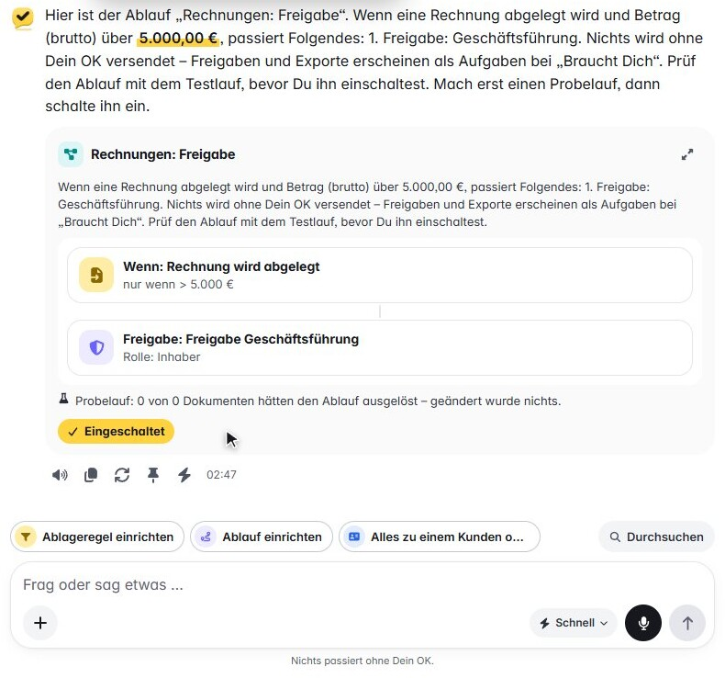
ALLE BRANCHEN
Freigabe ab Betrag
DU SAGST
„Wenn eine Rechnung über 5.000 € kommt, frag Chef um Freigabe.“
DER BUTLER
Baut einen Ablauf aus dem Satz
Zeigt Vorschau und Probelauf
Gilt erst nach dem Speichern
HeyButler
HeyButler im Alltag
9
Notes:
Wiederkehrende Regeln beschreibst Du in einem Satz. Der Butler baut daraus einen Ablauf mit Bedingung und Freigabe-Schritt und zeigt Dir eine Vorschau, auch einen Probelauf mit einem echten Beleg. Erst wenn Du speicherst, gilt der Ablauf. Ab dann landet jede große Rechnung automatisch beim Chef zur Freigabe.

Slide 10
ALLE BRANCHEN
Freigaben erledigen
DU SAGST
„Was wartet auf mich?“
DER BUTLER
Alle offenen Freigaben mit Beleg
Freigeben oder ablehnen mit einem Tipp
Entscheidung im Protokoll
HeyButler
HeyButler im Alltag
10
Notes:
Für den Chef unterwegs: Alle Freigaben stehen in einer Karte, jede mit Vorschau des Belegs und der Regel, die sie ausgelöst hat. Mit einem Tipp gibst Du frei oder lehnst ab, auf Wunsch mit Begründung. Die Entscheidung steht im Protokoll. Im Urlaub gehen Freigaben an die eingerichtete Vertretung.

Slide 11
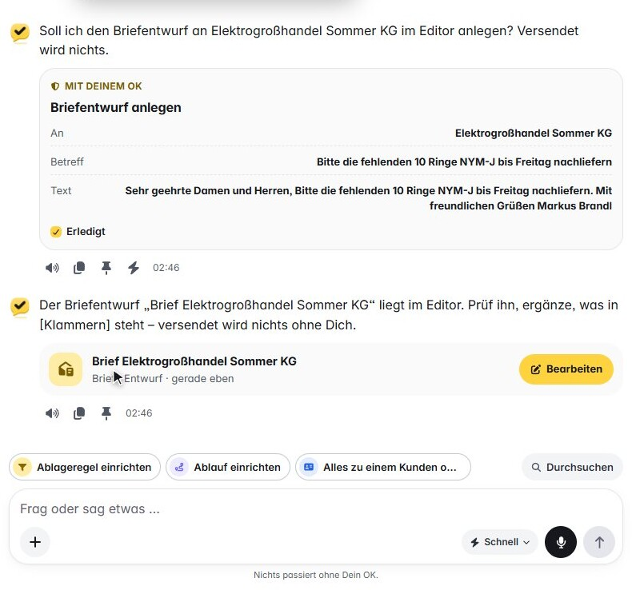
ALLE BRANCHEN
Rechnung schreiben
DU SAGST
„Rechnung an Krämer über 3 Stunden Montage à 65 €.“
DER BUTLER
Entwurf mit Positionen und Nummernkreis
Export als PDF, XRechnung oder ZUGFeRD
Geht erst nach Deinem OK raus
HeyButler
HeyButler im Alltag
11
Notes:
Der Butler schreibt die Rechnung als Entwurf: Briefkopf, Kunde, Positionen und die nächste Nummer aus dem Nummernkreis. Du prüfst im Editor und exportierst als PDF oder als E-Rechnung im Format XRechnung oder ZUGFeRD. Verschickt wird nur nach Deiner Bestätigung. Die Rechnung landet als Ausgangsrechnung in der Ablage mit Frist Zahlungseingang prüfen.

Slide 12
ALLE BRANCHEN
E-Rechnung empfangen
DU SAGST
„Ist die E-Rechnung von Stadtwerke in Ordnung?“
DER BUTLER
Liest XRechnung/ZUGFeRD exakt, ohne KI
Prüft Pflichtangaben, Summen, Steuer
Meldet Fehler mit Hinweis
HeyButler
HeyButler im Alltag
12
Notes:
E-Rechnungen liest HeyButler direkt aus der Datei, ganz ohne KI und ohne Raten. Dabei prüft er, ob Pflichtangaben fehlen und ob Summen und Steuer stimmen. Fehlt etwas, siehst Du einen klaren Hinweis, und der Butler kann eine Rückfrage an den Lieferanten entwerfen. Seit 2025 muss jeder Betrieb E-Rechnungen empfangen können.

Slide 13
ALLE BRANCHEN
Antwort schreiben
DU SAGST
„Schreib Krämer, dass sich die Lieferung um eine Woche verschiebt.“
DER BUTLER
Entwurf mit Fakten aus der Ablage
In Deinem Ton, Du oder Sie
Als Mail-Entwurf, Senden nach OK
HeyButler
HeyButler im Alltag
13
Notes:
Der Butler schreibt Briefe und Mails für Dich. Er nimmt Fakten aus der Ablage, etwa Bestellnummer und ursprünglichen Liefertermin, und schreibt im passenden Ton. Wenn Du es erlaubst, klingt er wie Du. Du bearbeitest den Entwurf oder schickst ihn direkt, aber immer erst nach Deinem Ja.

Slide 14
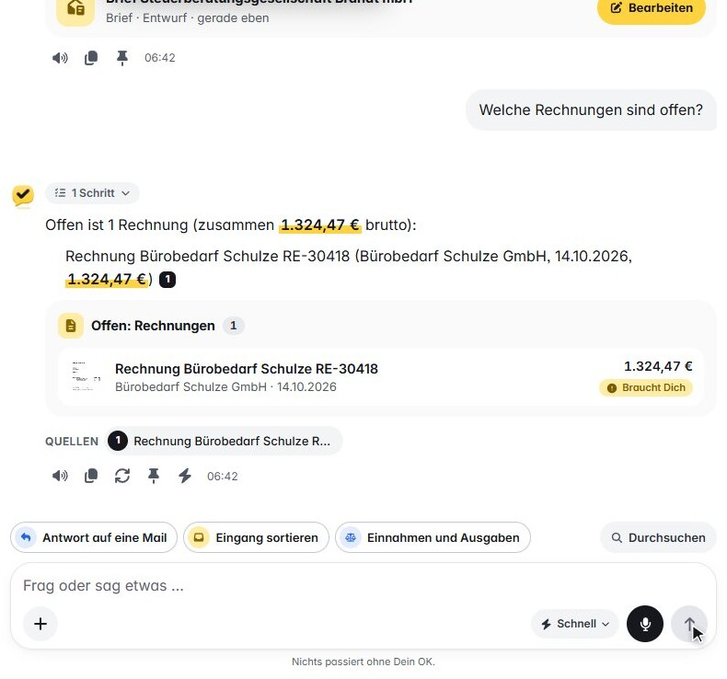
ALLE BRANCHEN
Mahnungen vorbereiten
DU SAGST
„Wer hat seine Rechnung noch nicht bezahlt?“
DER BUTLER
Überfällige Rechnungen mit nächster Mahnstufe
Mahnung als Entwurf
Du schickst sie selbst
HeyButler
HeyButler im Alltag
14
Notes:
Der Butler zeigt alle überfälligen Ausgangsrechnungen mit der nächsten Mahnstufe. Für jede kann er eine Mahnung als Entwurf vorbereiten, freundlich bei der ersten, deutlicher bei der nächsten. Verschickt wird nie automatisch. Du prüfst und schickst selbst. Geht ein Zahlungseingang ein, fällt die Rechnung aus der Liste.

Slide 15
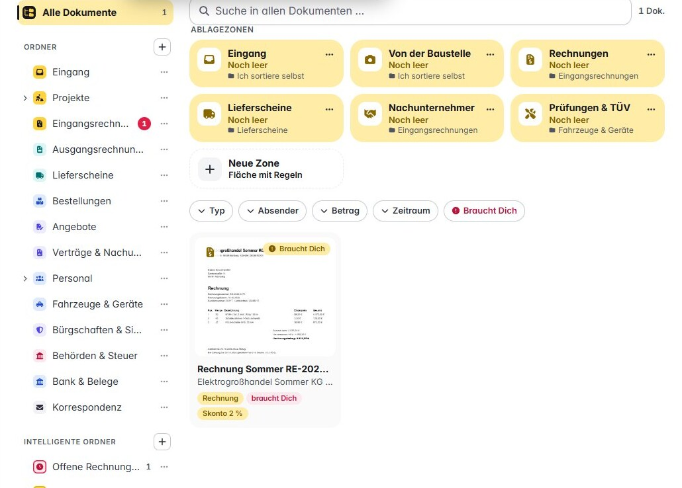
ALLE BRANCHEN
Kontoauszug abgleichen
DU SAGST
„Zahlungen abgleichen.“
DER BUTLER
Kontoauszug als CAMT, MT940 oder CSV
Ordnet Zahlungen den Rechnungen zu
Bestätigung mit abwählbaren Treffern
HeyButler
HeyButler im Alltag
15
Notes:
Du lädst den Kontoauszug als Datei hoch, ein Bankzugang ist nicht nötig. Der Butler ordnet jede Zahlung der passenden Rechnung zu, an Betrag, Nummer und Name. In der Bestätigungskarte siehst Du alle Treffer und kannst einzelne abwählen. Nach Deinem Ja sind die Rechnungen als bezahlt markiert. Doppelte Buchungen erkennt er.

Slide 16
ALLE BRANCHEN
Neue IBAN – Vorsicht
DU SAGST
„Warum ist diese Rechnung gesperrt?“
DER BUTLER
Zeigt alte und neue IBAN im Vergleich
Zahlungs-Export bleibt gesperrt
„Als sicher markieren“ nach Rückruf
HeyButler
HeyButler im Alltag
16
Notes:
Ein häufiger Betrug: Eine Rechnung kommt mit geänderter Bankverbindung. HeyButler fällt das auf, er zeigt eine ruhige Warnkarte mit alter und neuer IBAN und sperrt den Beleg für den Zahlungs-Export. Der Butler erklärt den Grund und empfiehlt, beim Lieferanten unter der bekannten Nummer nachzufragen. Danach markierst Du die Rechnung als sicher.

Slide 17
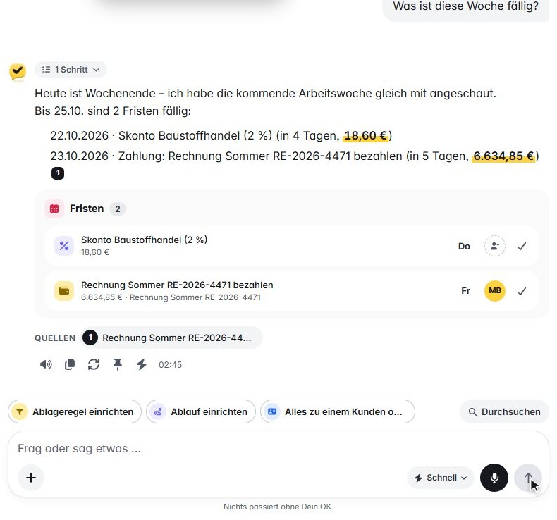
ALLE BRANCHEN
Fristen der Woche
DU SAGST
„Was ist diese Woche fällig?“
DER BUTLER
Zahlungen, Skonto, Kündigungen, Einsprüche
Jede Frist mit Quelle
Verschieben oder erledigen in der Karte
HeyButler
HeyButler im Alltag
17
Notes:
Der Butler sammelt alle Fristen der Woche aus allen Ordnern, die Du sehen darfst: Zahlungsziele, Skonto, Kündigungen, Einsprüche. Bei jeder steht, aus welchem Dokument sie stammt und wer verantwortlich ist. In der Karte hakst Du sie ab, verschiebst sie oder gibst sie an jemanden weiter.

Slide 18
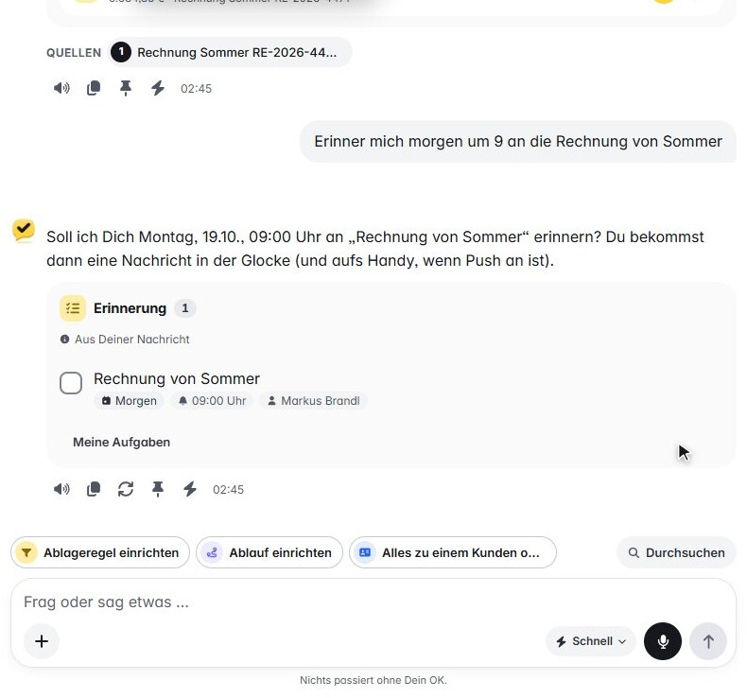
ALLE BRANCHEN
Erinnerung setzen
DU SAGST
„Erinnere mich am Freitag an das Angebot Schulstraße.“
DER BUTLER
Legt eine Frist mit Verweis an
Meldet sich am Freitag
Auch als Push aufs Handy
HeyButler
HeyButler im Alltag
18
Notes:
Erinnerungen setzt Du nebenbei. Der Butler versteht das Datum, verknüpft die Erinnerung mit dem passenden Dokument und zeigt Dir eine Bestätigungskarte. Am Freitag meldet er sich auf der Seite Heute und auf Wunsch per Push-Nachricht auf dem Handy. Ein Tipp öffnet direkt das Angebot.

Slide 19
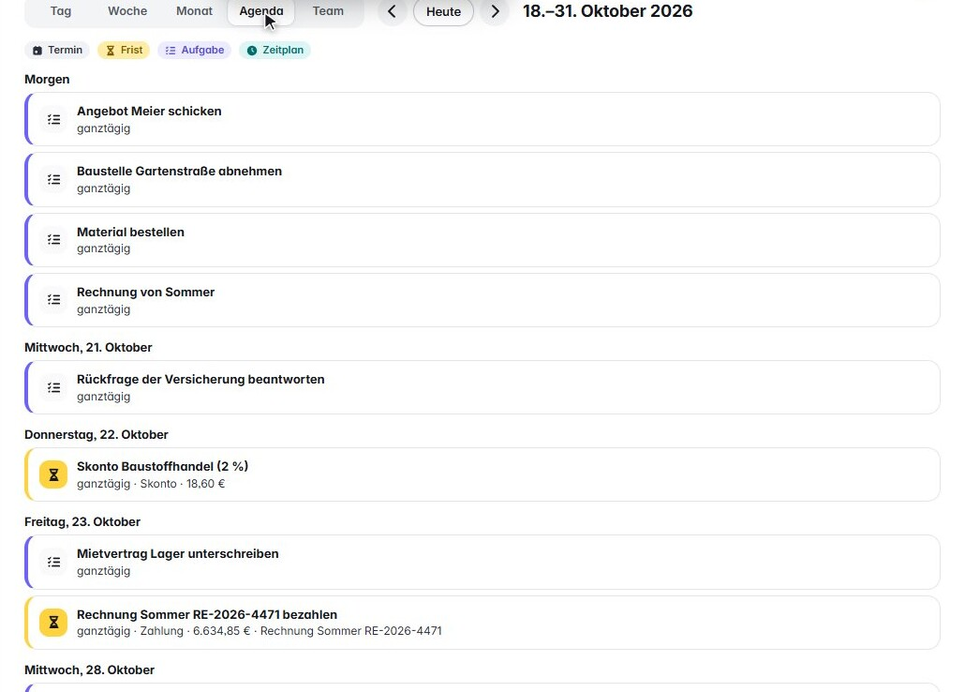
ALLE BRANCHEN
Termin eintragen
DU SAGST
„Termin mit Krämer Dienstag 10 Uhr.“
DER BUTLER
Prüft Überschneidungen
Schlägt freie Zeiten vor
Mit Outlook: Einladung nach Bestätigung
HeyButler
HeyButler im Alltag
19
Notes:
Termine trägst Du per Satz ein. Der Butler prüft Deinen Kalender, warnt bei Überschneidungen und schlägt freie Zeiten vor. Ist Outlook verbunden, kann er nach Deiner Bestätigung eine Einladung verschicken. Termine, die in Briefen oder Mails stehen, erkennt er und bietet sie Dir als Vorschlag an.

Slide 20
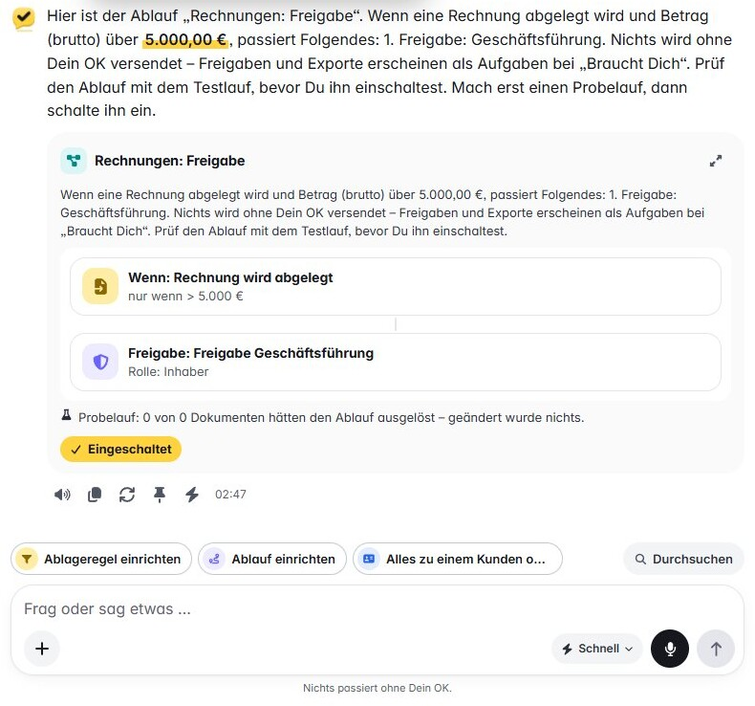
ALLE BRANCHEN
Wöchentliche Zusammenfassung
DU SAGST
„Fass mir jeden Montag um 8 Uhr die offenen Rechnungen zusammen.“
DER BUTLER
Legt einen Zeitplan-Auftrag an
Läuft mit Deinen Rechten
Ergebnis im Chat und als Push
HeyButler
HeyButler im Alltag
20
Notes:
Regelmäßige Berichte richtest Du per Satz ein. Der Butler legt einen Zeitplan-Auftrag an und zeigt ihn Dir zur Bestätigung. Jeden Montag um acht läuft er mit genau Deinen Rechten und schickt die Zusammenfassung in den Chat und auf Wunsch aufs Handy. Pausieren oder ändern geht in Automationen.

Slide 21
ALLE BRANCHEN
Neue Dokumentart anlegen
DU SAGST
„Lege die Dokumentart Aufmaß an mit Feldern Projekt, Datum, Fläche.“
DER BUTLER
Karte mit Name, Feldern, Erkennungs­wörtern
Anlegen erst nach Deinem Ja
Neue Belege: „Sieht aus wie Aufmaß“
HeyButler
HeyButler im Alltag
21
Notes:
Fehlt eine Dokumentart, legst Du sie per Satz an. Der Butler zeigt Name, Felder und Erkennungswörter als Karte, nach Deinem Ja gibt es die Art. Ab dann erkennt er passende Dokumente und schlägt vor, sie in den Ordner mit den neuen Feldern zu legen. Wiederkehrende Absender lernt er als Vorlage.

Slide 22
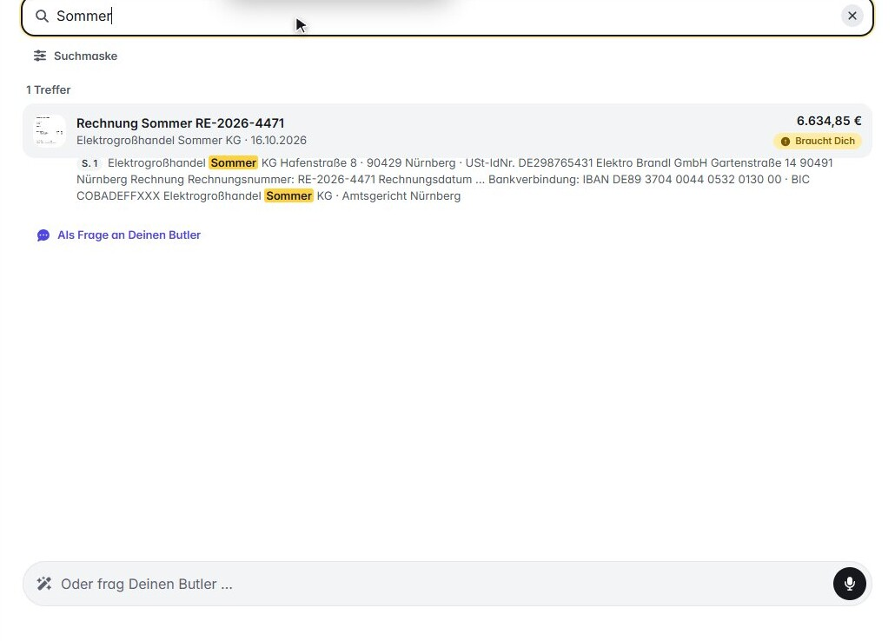
ALLE BRANCHEN
Archiv durchsuchen
DU SAGST
„Rechnungen von Krämer über 1.000 € seit Juli.“
DER BUTLER
Macht aus dem Satz Filter
Treffer mit markierter Textstelle
Auch Wortteile und Nummern
HeyButler
HeyButler im Alltag
22
Notes:
Suchen funktioniert mit normalen Sätzen. Der Butler erkennt Dokumentart, Absender, Betrag und Zeitraum und setzt daraus Filter, die Du oben als Chips siehst. Jeder Treffer zeigt die passende Textstelle markiert. Auch Wortteile werden gefunden, beton findet also Transportbeton, und Rechnungsnummern genauso.

Slide 23


ABSCHNITT
Bau, Handwerk & Technik
Bau · Elektro & SHK · Architektur · Kfz
HeyButler
HeyButler im Alltag
23
Notes:
Jetzt die Branchen, angefangen mit Bau und Handwerk. Hier ist HeyButler am weitesten ausgebaut: Projekte mit Bautagebuch, Mängeln, Lieferscheinen und Bürgschaften. Dazu Elektro- und SHK-Betriebe mit Anlagen und Wartungen, Architekturbüros mit HOAI-Phasen und Kfz-Werkstätten mit Fahrzeugakten. Viele dieser Fälle passieren direkt auf der Baustelle, am Handy und oft ohne Netz.

Slide 24
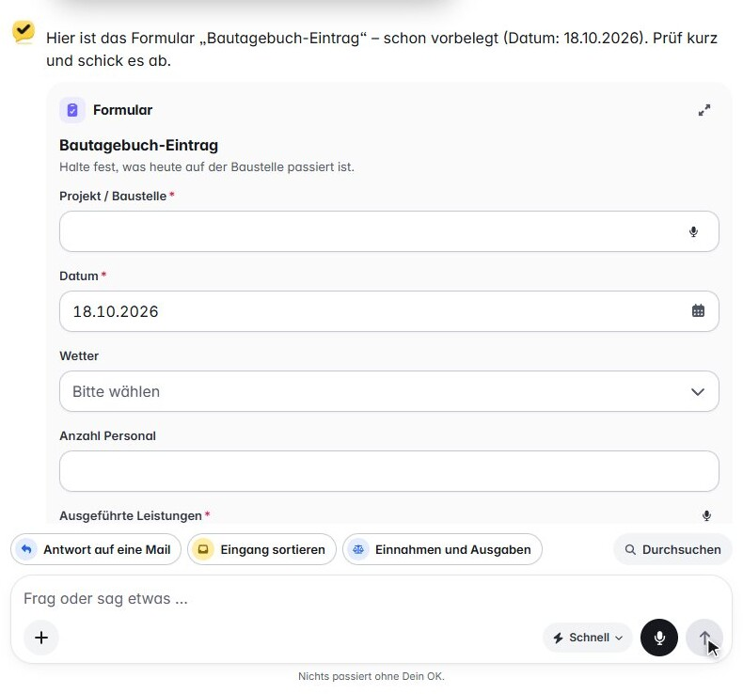
BAU & HANDWERK
ELEKTRO & SHK
Bautagebuch diktieren
DU SAGST
„Bautagebuch: heute 4 Leute, Regen ab Mittag, Estrich Halle 3 fertig.“
DER BUTLER
Füllt den Tageseintrag vor
Ordnet ihn dem Projekt zu
Geht auch offline
HeyButler
HeyButler im Alltag
24
Notes:
Auf der Baustelle tippt niemand gern. Der Bauleiter spricht seinen Satz ins Handy, der Butler füllt den Bautagebuch-Eintrag vor: Personal, Wetter, Arbeiten, Projekt. Er prüft, schickt ab, fertig. Ohne Netz wartet der Eintrag auf dem Handy und geht später raus. Der Eintrag liegt als PDF im Projektordner.

Slide 25
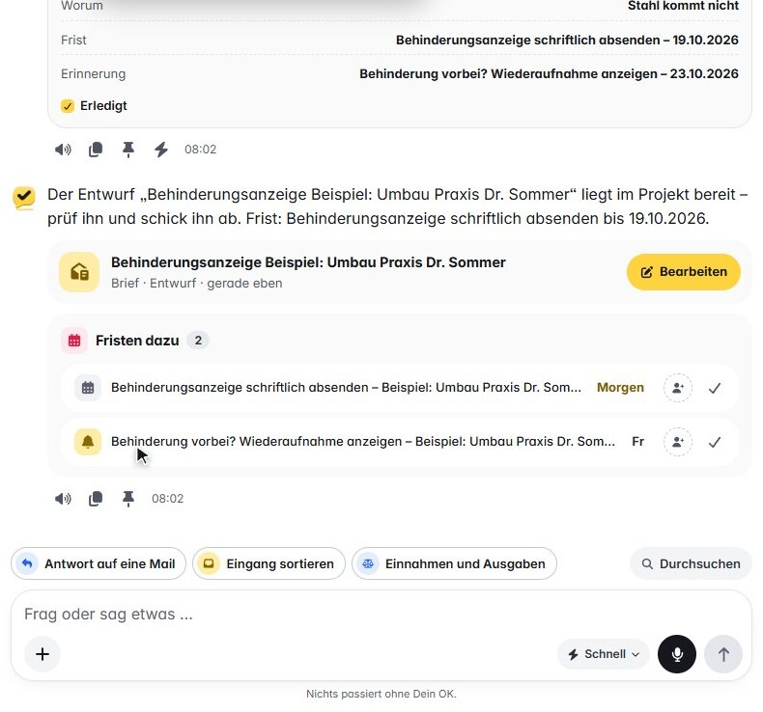
BAU & HANDWERK
ELEKTRO & SHK
Mangel aufnehmen
DU SAGST
„Mangel Halle 3: Fliesen im Bad OG gesprungen, Foto anbei.“
DER BUTLER
Mängelanzeige mit Foto und Ort
Frist zur Beseitigung
Ablauf „Mängel nachhalten“ fasst nach
HeyButler
HeyButler im Alltag
25
Notes:
Ein Foto und ein Satz reichen. Der Butler legt eine Mängelanzeige im Projekt an, mit Foto, Ort und Beschreibung, und schlägt eine Frist zur Beseitigung vor. Der Ablauf Mängel nachhalten erinnert, wenn sich nichts tut. Ist der Mangel behoben, hakst Du ihn ab, alles bleibt im Projekt dokumentiert.

Slide 26
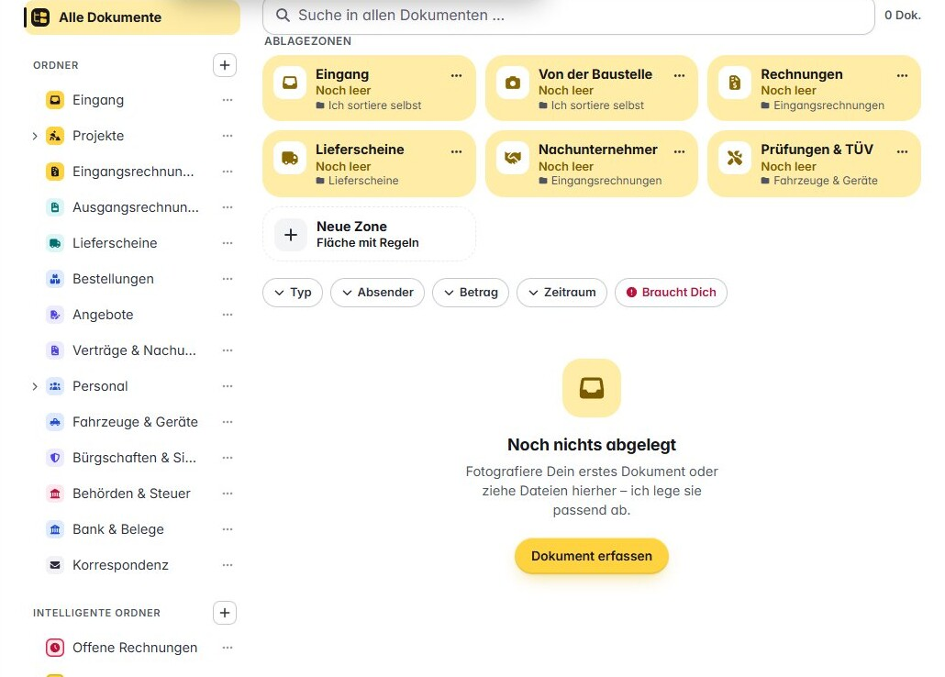
BAU & HANDWERK
ELEKTRO & SHK
Lieferschein gegen Bestellung
DU SAGST
„Lieferschein fotografieren und mit der Bestellung abgleichen.“
DER BUTLER
Findet die Bestellung über die Nummer
Zeigt Abweichungen bei Menge und Artikel
Verknüpft später mit der Rechnung
HeyButler
HeyButler im Alltag
26
Notes:
Diese Aktion gibt es fertig in der Bibliothek. Der Monteur fotografiert den Lieferschein, der Butler findet die Bestellung über die Nummer und vergleicht Mengen und Artikel. Abweichungen markiert er und schlägt eine Rückfrage an den Lieferanten vor. Kommt später die Rechnung, hängt er sie an dieselbe Kette.

Slide 27
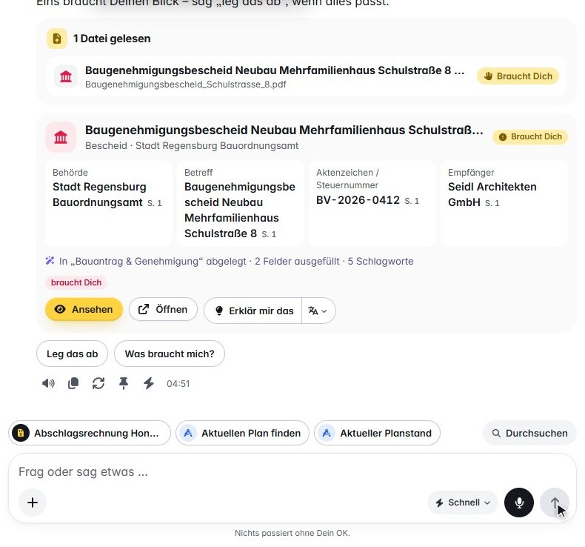
BAU & HANDWERK
ELEKTRO & SHK
ARCHITEKTUR
Projektkosten auf einen Blick
DU SAGST
„Wie viel haben wir für Halle 3 ausgegeben?“
DER BUTLER
Summe aller Rechnungen im Projekt
Aufteilung nach Lieferant oder Kostenstelle
Jede Zahl mit Belegen
HeyButler
HeyButler im Alltag
27
Notes:
Der Chef will wissen, wo das Projekt steht. Der Butler zählt alle Eingangsrechnungen des Projekts zusammen, auf Wunsch nach Lieferant oder Kostenstelle aufgeteilt, als Diagramm im Chat. Hinter jeder Zahl stehen die Belege, ein Tipp öffnet sie. Die Übersicht lässt sich auf der Seite Heute anheften.

Slide 28
BAU & HANDWERK
Bürgschaften im Blick
DU SAGST
„Welche Bürgschaften laufen bald ab?“
DER BUTLER
Liste mit Betrag, Projekt, Ablauf
Erinnert vor Ablauf
Entwurf: Rückgabe oder Verlängerung anfragen
HeyButler
HeyButler im Alltag
28
Notes:
Bürgschaften binden Geld und werden gern vergessen. Der Butler zeigt alle Bürgschaften mit Betrag, Projekt und Ablaufdatum. Rechtzeitig vorher erinnert er, ob eine Rückgabe oder Verlängerung geklärt werden muss, und entwirft auf Wunsch das Schreiben an den Auftraggeber oder die Bank.

Slide 29
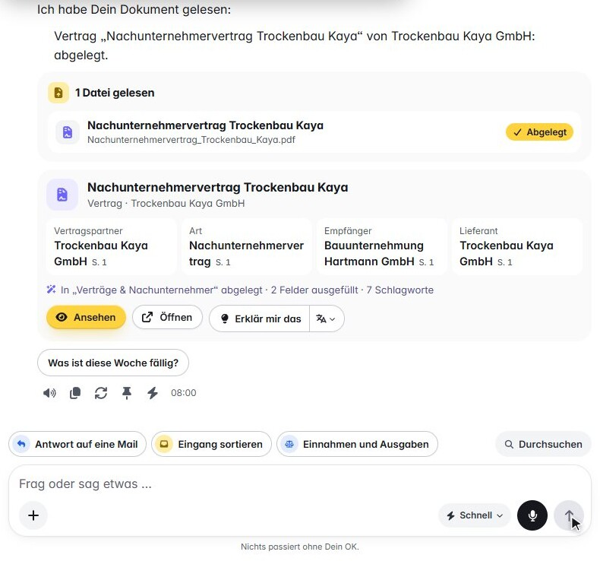
BAU & HANDWERK
ELEKTRO & SHK
Freistellung des Nachunternehmers
DU SAGST
„Ist die Freistellungs­bescheinigung von Müller Bau noch gültig?“
DER BUTLER
Prüft das Ablaufdatum im Dokument
Erinnert vor Ablauf automatisch
Entwurf: neue Bescheinigung anfordern
HeyButler
HeyButler im Alltag
29
Notes:
Ohne gültige Freistellungsbescheinigung droht der Steuerabzug bei Bauleistungen. Der Butler liest das Gültigkeitsdatum aus der Bescheinigung und antwortet mit Quelle. Läuft sie bald ab, erinnert er von selbst und entwirft eine Anfrage an den Nachunternehmer. Dasselbe gilt für den Nachweis nach Paragraf dreizehn b.

Slide 30
BAU & HANDWERK
ELEKTRO & SHK
ARCHITEKTUR
Abnahme planen
DU SAGST
„Plan die Abnahme Halle 3 nächsten Dienstag 10 Uhr mit dem Bauherrn.“
DER BUTLER
Terminvorschlag im Projektkalender
Einladung über Outlook nach OK
Nach Abnahme: Gewährleistung vormerken
HeyButler
HeyButler im Alltag
30
Notes:
Der Butler legt einen Terminvorschlag im Projektkalender an, sichtbar für alle Beteiligten, und lädt den Bauherrn nach Deiner Bestätigung über Outlook ein. Nach der Abnahme mit Protokoll merkt der Ablauf die Gewährleistungsfrist vor. So meldet sich das Projekt Jahre später rechtzeitig vor Ablauf.

Slide 31
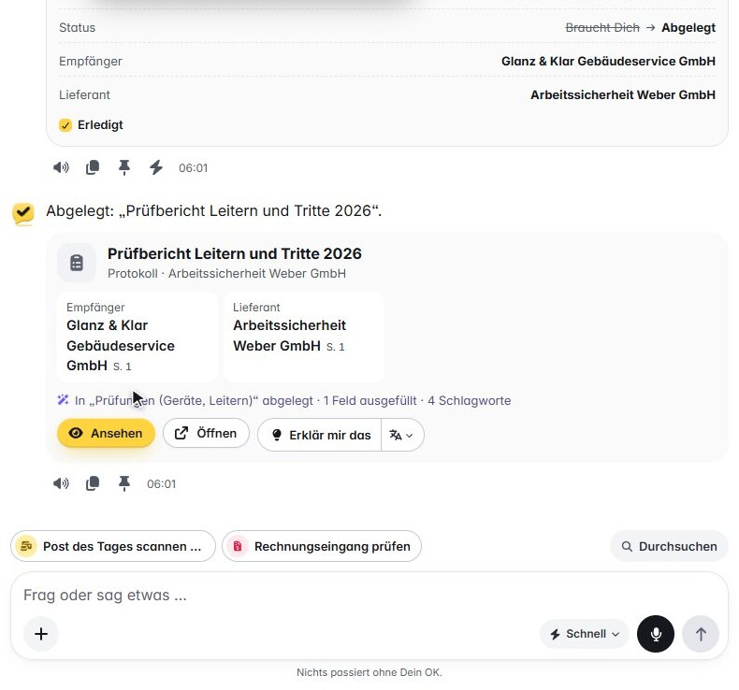
BAU & HANDWERK
ELEKTRO & SHK
GEBÄUDEREINIGUNG
Wer hat das Gerät?
DU SAGST
„Wer hat die Hilti?“
DER BUTLER
Zeigt Person und Ausgabedatum
Ausgeben per Satz: „Gib Jonas den Laptop“
QR-Code am Gerät, Prüftermine
HeyButler
HeyButler im Alltag
31
Notes:
Werkzeug und Geräte verschwinden gern. Im Inventar steht, wer was hat und seit wann. Ausgeben und zurücknehmen geht per Satz, mit Bestätigung. Jedes Gerät kann einen QR-Code bekommen, den man mit dem Handy scannt. Prüftermine wie die DGUV-Prüfung meldet der Butler rechtzeitig.

Slide 32
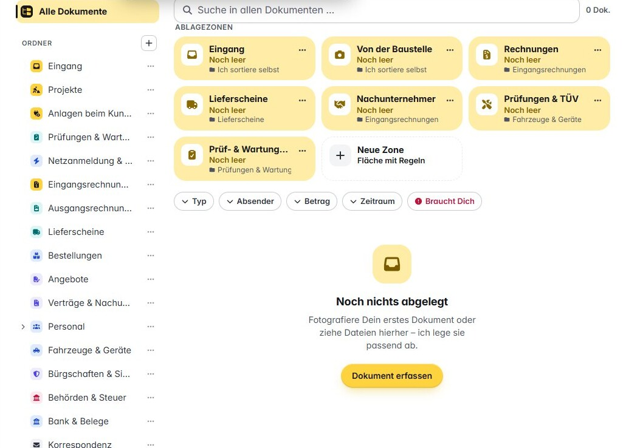
ELEKTRO & SHK
Wartungen planen
DU SAGST
„Welche Wartungen sind nächsten Monat dran?“
DER BUTLER
Liste nach Anlage und Kunde
Entwurf: Terminanfrage an den Kunden
Wartungs­protokoll als Formular
HeyButler
HeyButler im Alltag
32
Notes:
Der Butler zeigt alle Anlagen, deren Wartung oder Prüfung im nächsten Monat fällig ist, mit Kunde und Wartungsvertrag. Für jede kann er eine Terminanfrage an den Kunden entwerfen. Vor Ort füllt der Monteur das Wartungsprotokoll am Handy aus, das nächste Datum rechnet HeyButler selbst.

Slide 33
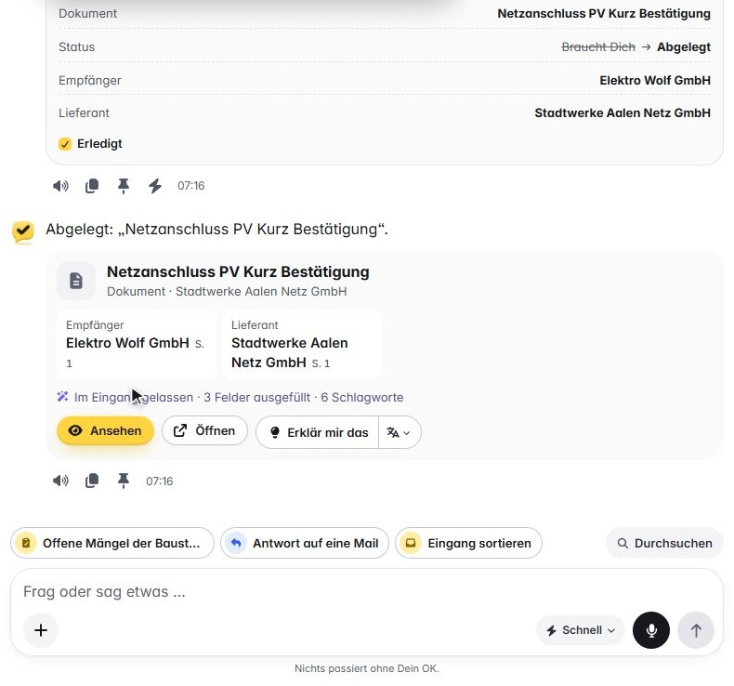
ELEKTRO & SHK
Förderantrag prüfen
DU SAGST
„Ist der BEG-Antrag für Familie Kurz gestellt?“
DER BUTLER
Sucht den Antrag im Kundenordner
Antwort mit Quelle
Fehlt er: Erinnerung vor Maßnahmenbeginn
HeyButler
HeyButler im Alltag
33
Notes:
Bei der Heizungsförderung muss der Antrag vor Beginn der Arbeiten gestellt sein. Der Butler sucht im Kundenordner nach dem Antrag und antwortet mit Quelle. Findet er keinen, sagt er das ehrlich und legt eine Erinnerung vor dem geplanten Maßnahmenbeginn an. Die Frist für den Nachweis behält er ebenfalls im Blick.

Slide 34
ARCHITEKTUR
Stand der Leistungsphasen
DU SAGST
„In welcher Leistungsphase ist das Projekt Schulstraße?“
DER BUTLER
Zeigt die aktuelle HOAI-Phase
Was abgerechnet ist und was offen
Phase abschließen per Formular
HeyButler
HeyButler im Alltag
34
Notes:
Architekturbüros sehen je Projekt die aktuelle Leistungsphase. Der Butler zeigt, welche Phasen abgeschlossen und abgerechnet sind und wo das Honorar noch offen ist. Mit dem Formular Leistungsphase abschließen wird die Phase dokumentiert, und die Honorarrechnung für diese Phase kann als Entwurf entstehen.

Slide 35
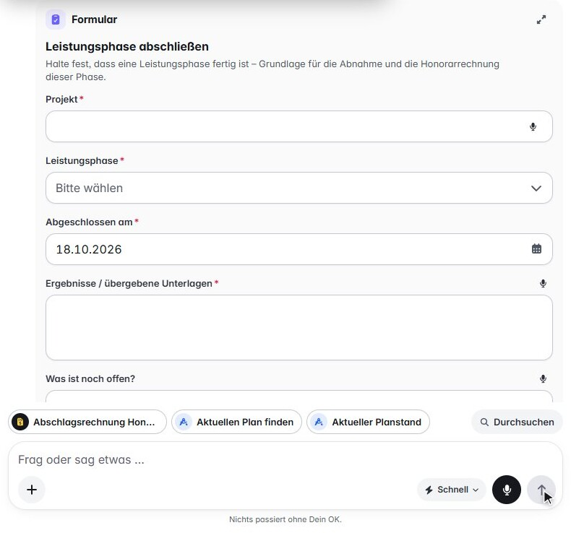
ARCHITEKTUR
BAU & HANDWERK
Nachtrag anzeigen
DU SAGST
„Neue Nachtragsanzeige für die Schulstraße: zusätzliche Dämmung Dach.“
DER BUTLER
Formular vorausgefüllt mit Projekt
Ablauf: Klärung vor Ausführung
Frist 30 Tage zur Einigung
HeyButler
HeyButler im Alltag
35
Notes:
Änderungen sollten vor der Ausführung geklärt sein. Der Butler füllt die Nachtragsanzeige mit Projekt und Beschreibung vor. Ein Ablauf sorgt dafür, dass der Nachtrag geklärt wird, bevor gebaut wird. Bei einem Änderungsbegehren merkt er die dreißig Tage zur Einigung vor. Alles liegt im Projektordner.

Slide 36
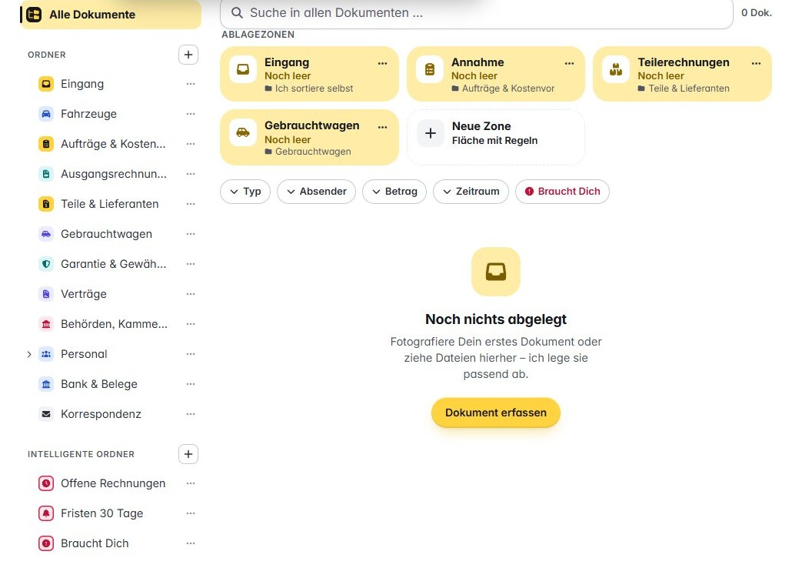
KFZ & AUTOHAUS
Fahrzeughistorie
DU SAGST
„Was war am Wagen B-AB 1234 zuletzt?“
DER BUTLER
Fahrzeugordner nach Kennzeichen
Letzte Aufträge, HU, Garantie
Jeder Eintrag mit Beleg
HeyButler
HeyButler im Alltag
36
Notes:
Steht ein Kunde an der Annahme, reicht das Kennzeichen. Der Butler öffnet den Fahrzeugordner und zeigt die letzten Aufträge, die nächste Hauptuntersuchung und laufende Garantien. Jeder Eintrag verweist auf den Beleg. So sieht die Annahme in Sekunden, was zuletzt gemacht wurde.

Slide 37
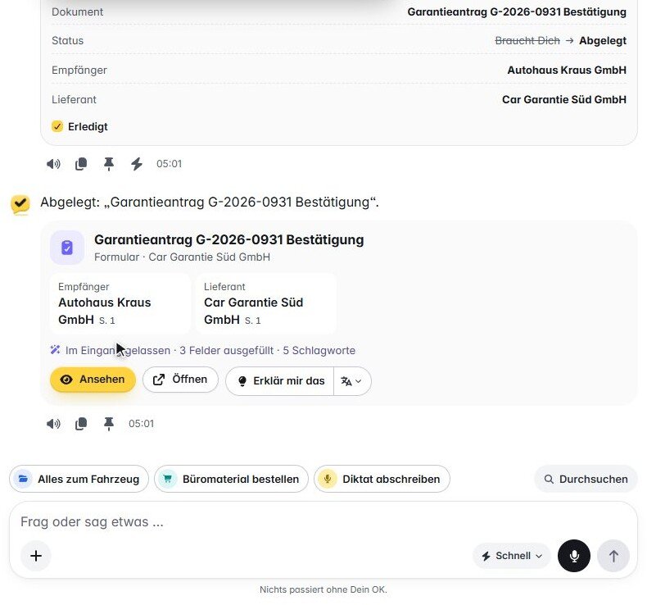
KFZ & AUTOHAUS
Rechnung gegen Voranschlag
DU SAGST
„Ist die Rechnung für M-XY 77 teurer als der Voranschlag?“
DER BUTLER
Vergleicht Summe und Positionen
Zeigt die Differenz mit Quelle
Mehrkosten-Freigabe vorhanden?
HeyButler
HeyButler im Alltag
37
Notes:
Ein Ablauf vergleicht jede Rechnung mit dem Kostenvoranschlag. Fragst Du nach, zeigt der Butler die Differenz und welche Positionen dazugekommen sind. Er prüft auch, ob der Kunde Mehrkosten freigegeben hat. Fehlt die Freigabe, bekommst Du einen Hinweis, bevor die Rechnung rausgeht.

Slide 38
KFZ & AUTOHAUS
HU-Erinnerungen
DU SAGST
„Welche HU-Termine stehen nächsten Monat an?“
DER BUTLER
Liste nach Kennzeichen und Kunde
Erinnerung an Kunden als Entwurf
Serienbrief möglich
HeyButler
HeyButler im Alltag
38
Notes:
Aus jedem HU-Bericht liest der Butler das nächste Datum. Er zeigt alle Fahrzeuge, deren Hauptuntersuchung im nächsten Monat fällig ist, und entwirft Erinnerungen an die Kunden, einzeln oder als Serienbrief. Verschickt wird nach Deinem OK. Das bringt Aufträge in die Werkstatt.

Slide 39


ABSCHNITT
Büro, Recht & Immobilien
Büro & Steuerberater · Kanzlei · Hausverwaltung · Vermieter · Makler
HeyButler
HeyButler im Alltag
39
Notes:
Weiter mit Büro, Recht und Immobilien. Hier geht es um Zusammenarbeit mit dem Steuerberater, um Fristen, die man auf keinen Fall verpassen darf, und um Objekte mit Mietern, Nebenkosten und Prüfterminen. Jede Frist zeigt dabei das Dokument, aus dem sie stammt, und wer dafür verantwortlich ist.

Slide 40
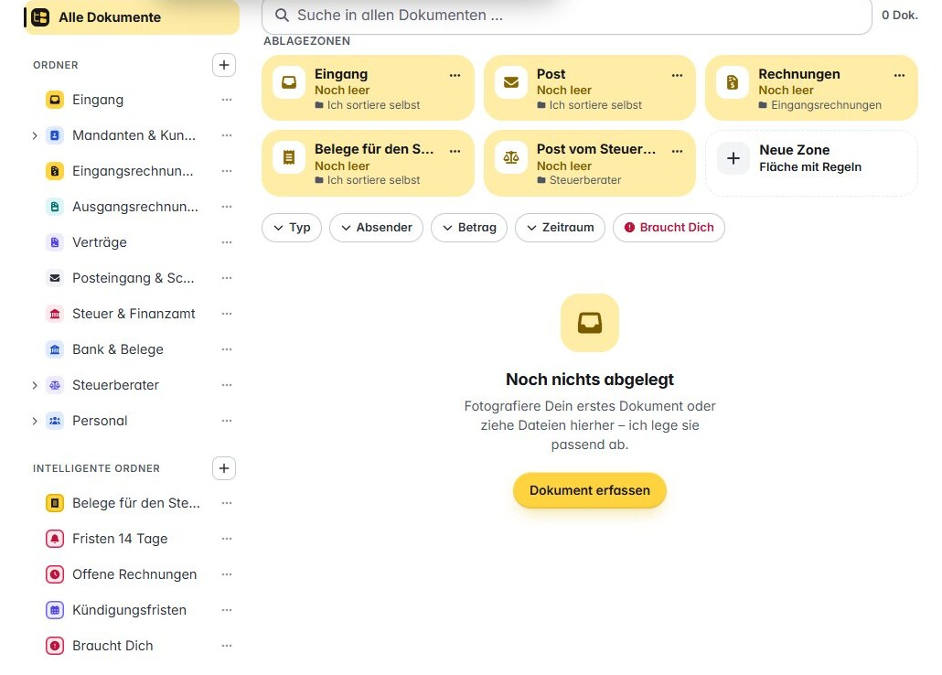
BÜRO & STEUERBERATER
ALLE BRANCHEN
Belege an den Steuerberater
DU SAGST
„Belege des Monats an den Steuerberater.“
DER BUTLER
DATEV-Export als ZIP vorbereiten
Vorschau: was fehlt noch?
Oder an Lexware Office / sevDesk
HeyButler
HeyButler im Alltag
40
Notes:
Am Monatsende stellt der Butler die Belege für den Steuerberater zusammen. Die Vorschau zeigt, was dabei ist und ob etwas fehlt, etwa ein Beleg zu einer Kontobuchung. Der Export entsteht als DATEV-Paket. Alternativ gehen die Belege an Lexware Office oder sevDesk. Gesendet wird nach Deiner Bestätigung.

Slide 41
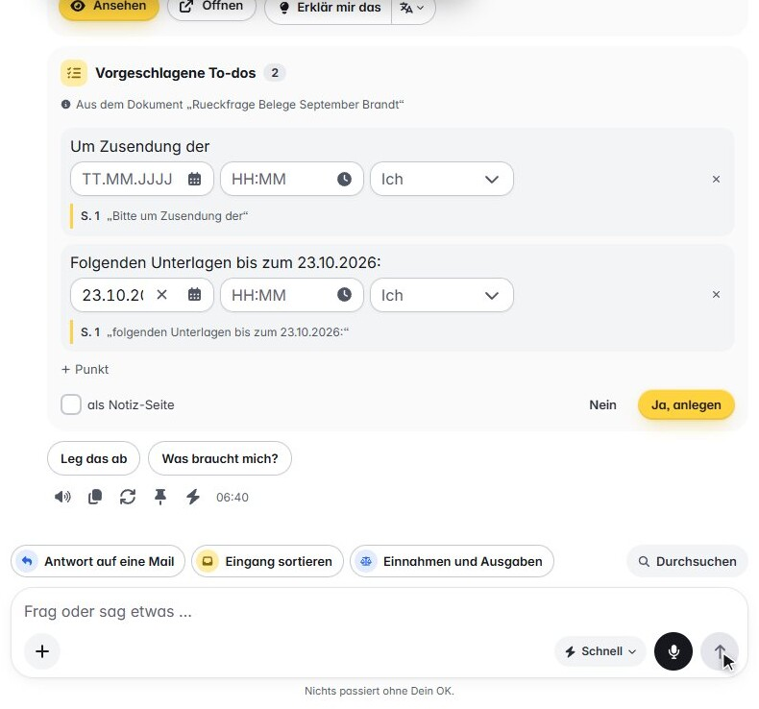
BÜRO & STEUERBERATER
Rückfragen vom Steuerberater
DU SAGST
„Welche Rückfragen vom Steuerberater sind offen?“
DER BUTLER
Liste mit Frist je Rückfrage
Findet passende Belege
Antwort als Entwurf
HeyButler
HeyButler im Alltag
41
Notes:
Der Steuerberater fragt nach einem Beleg oder einer Buchung. Der Butler erkennt solche Rückfragen, legt sie mit Frist ab und zeigt sie gesammelt. Für jede sucht er passende Belege und entwirft eine Antwort mit Anhang. So bleibt keine Frage liegen, und die Kanzlei bekommt schneller, was sie braucht.

Slide 42
BÜRO & STEUERBERATER
Fristen der Mandanten
DU SAGST
„Welche Umsatzsteuer-Voranmeldungen sind diesen Monat fällig?“
DER BUTLER
Fristenkalender je Mandant
Dauerfrist­verlängerung berücksichtigt
Beleg-Link für Mandanten ohne Konto
HeyButler
HeyButler im Alltag
42
Notes:
Steuerkanzleien verwalten ihre Mandanten mit Rhythmus für Umsatzsteuer und Lohnsteuer. Der Butler zeigt, welche Voranmeldungen diesen Monat fällig sind, mit Dauerfristverlängerung und Wochenendregel. Mandanten laden Belege über einen Link hoch, ganz ohne eigenes Konto. Fristen übernimmt er erst nach Bestätigung, ohne Doppelte.

Slide 43
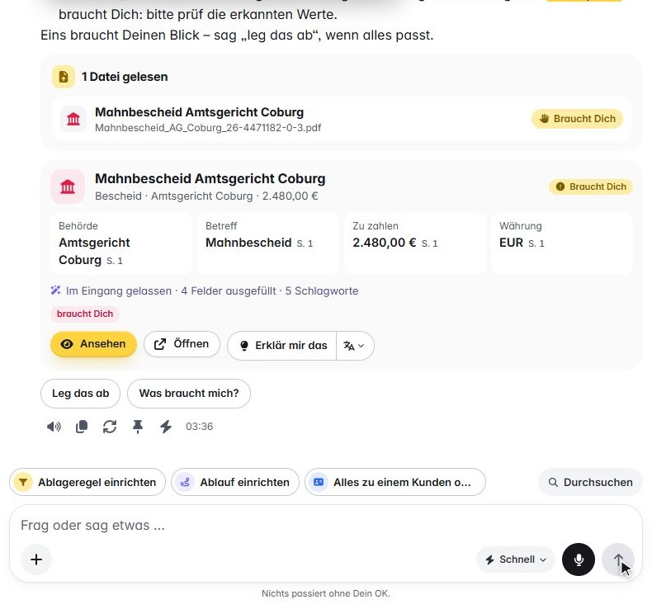
ANWALTSKANZLEI
Kollisionsprüfung
DU SAGST
„Kollisions­prüfung für Müller gegen Schneider GmbH.“
DER BUTLER
Sucht Namen in allen Akten
Zeigt mögliche Konflikte mit Quelle
Entscheidung wird dokumentiert
HeyButler
HeyButler im Alltag
43
Notes:
Vor jedem neuen Mandat muss geprüft werden, ob ein Interessenkonflikt besteht. Der Butler sucht Mandant und Gegner in allen Akten und zeigt mögliche Treffer mit Quelle. Die Anwältin entscheidet, und die Entscheidung wird im Protokoll festgehalten. Erst danach wird die Akte angelegt.

Slide 44
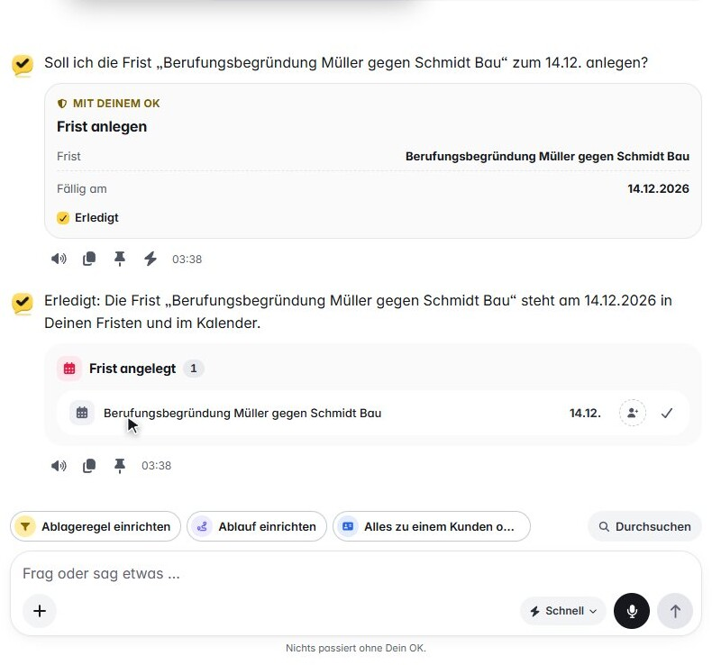
ANWALTSKANZLEI
Berufungsfrist berechnen
DU SAGST
„Berufungsfrist berechnen – Urteil zugestellt am 14. Oktober.“
DER BUTLER
Frist und Vorfrist ins Fristen­buch
Feiertage und Wochenende berücksichtigt
Vier-Augen-Prüfung durch eine zweite Person
HeyButler
HeyButler im Alltag
44
Notes:
Erkennt der Butler ein Urteil, schlägt er die Berufungsfrist und die Begründungsfrist vor, mit Vorfrist, Wochenenden und Feiertagen. Man kann sie auch per Satz berechnen lassen. Eine zweite Person prüft, bevor die Frist ins Fristenbuch geht. Die Fristregeln sind als fachlich zu prüfen markiert.

Slide 45
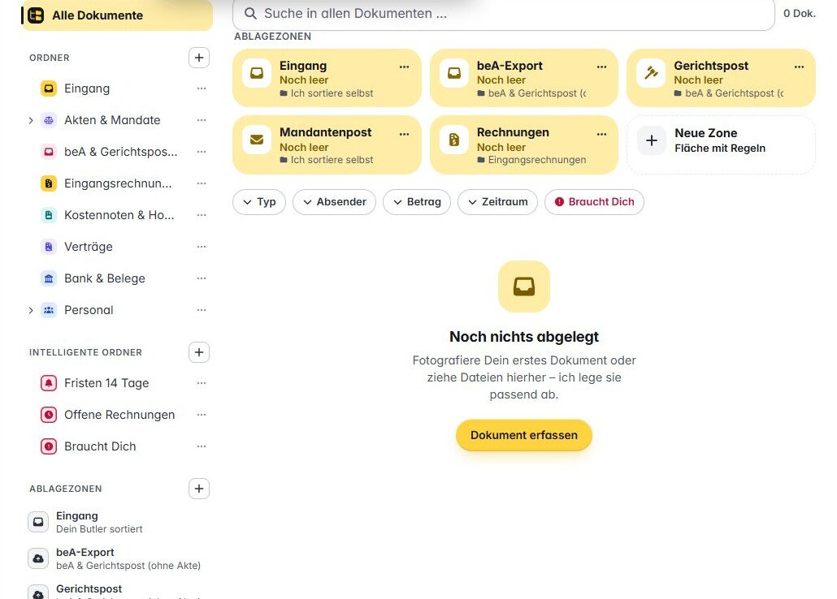
ANWALTSKANZLEI
Ausgangskontrolle
DU SAGST
„Zeig das Fristen­buch für heute.“
DER BUTLER
Alle Fristen und Vorfristen des Tages
Was muss heute raus?
Abhaken mit Namen und Zeit
HeyButler
HeyButler im Alltag
45
Notes:
Am Ende jedes Tages prüft die Kanzlei, ob alle fristgebundenen Schriftsätze raus sind. Der Butler zeigt das Fristenbuch für heute mit Notfristen und Vorfristen. Jede erledigte Frist wird mit Namen und Uhrzeit abgehakt. So ist die Ausgangskontrolle nachvollziehbar und lückenlos dokumentiert.

Slide 46
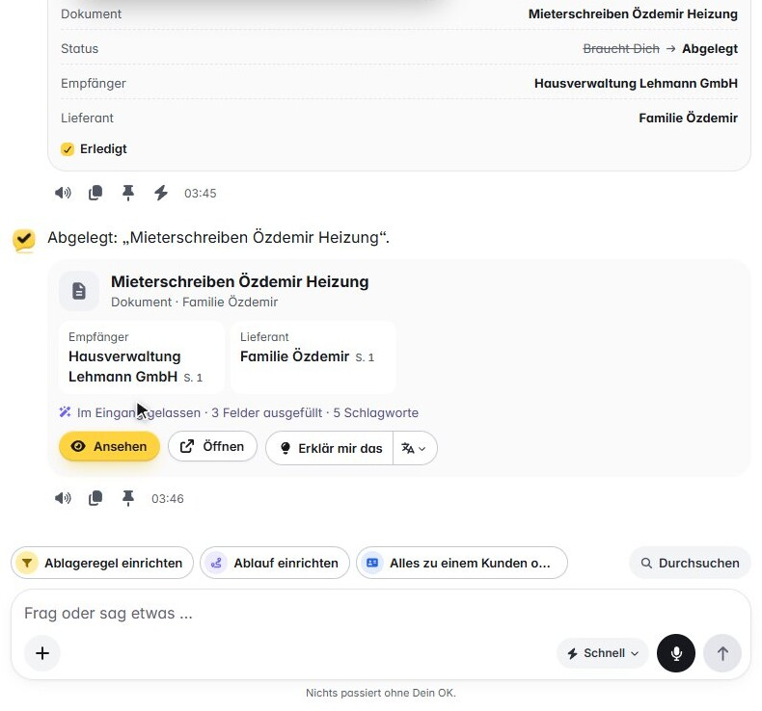
HAUSVERWALTUNG
WEG-Beschlüsse anfechtbar?
DU SAGST
„Welche WEG-Beschlüsse kann man noch anfechten?“
DER BUTLER
Liste mit Anfechtungs- und Begründungsfrist
Je Objekt und Versammlung
Beschluss­sammlung immer aktuell
HeyButler
HeyButler im Alltag
46
Notes:
Nach einer Eigentümerversammlung laufen kurze Fristen. Der Butler legt jeden Beschluss in die Beschlusssammlung und merkt sich Anfechtungs- und Begründungsfrist. Auf die Frage zeigt er alle Beschlüsse, die noch anfechtbar sind, je Objekt. Auch die Frist für die Einladung zur nächsten Versammlung hat er im Blick.

Slide 47
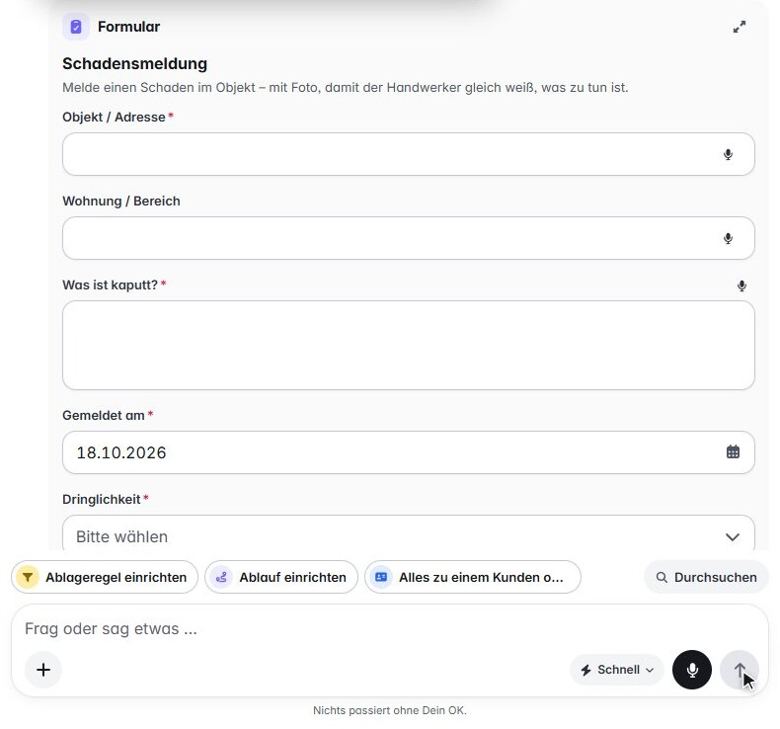
HAUSVERWALTUNG
PRIVATE VERMIETER
Schaden melden
DU SAGST
„Neue Schadensmeldung: Wasserfleck an der Decke, Gartenweg 5, 2. OG.“
DER BUTLER
Formular mit Objekt und Einheit
Ablauf „Schäden nachhalten“
Handwerker-Auftrag als Entwurf
HeyButler
HeyButler im Alltag
47
Notes:
Ein Mieter ruft an, ein Wasserfleck an der Decke. Der Butler legt die Schadensmeldung beim richtigen Objekt und der Einheit an, auf Wunsch mit Foto. Der Ablauf Schäden nachhalten fasst nach, bis der Schaden erledigt ist. Den Auftrag an den Handwerker entwirft der Butler gleich mit.

Slide 48
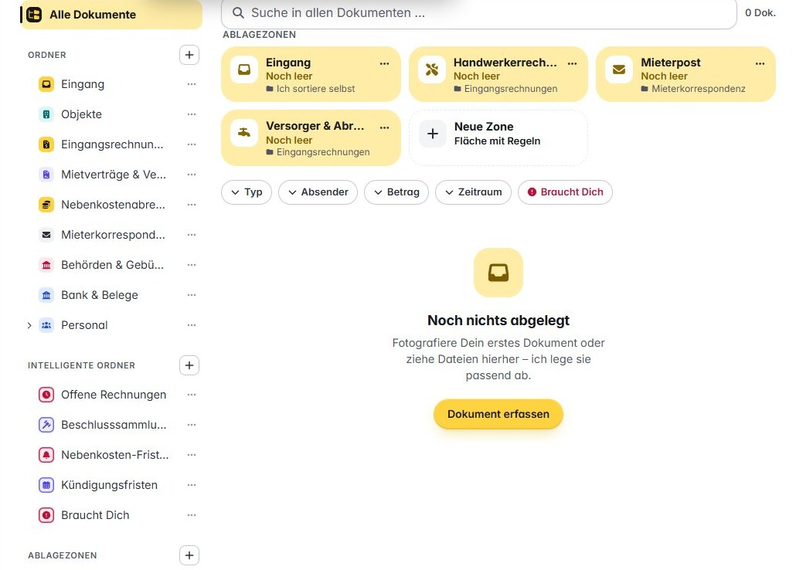
HAUSVERWALTUNG
PRIVATE VERMIETER
Nebenkosten fällig
DU SAGST
„Welche Nebenkosten­abrechnungen sind fällig?“
DER BUTLER
Objekte mit Frist zur Abrechnung
Belege des Jahres gesammelt
Einwendungsfrist der Mieter im Blick
HeyButler
HeyButler im Alltag
48
Notes:
Die Nebenkostenabrechnung muss innerhalb eines Jahres nach Ende des Abrechnungszeitraums beim Mieter sein. Der Butler zeigt, für welche Objekte die Abrechnung fällig ist, und sammelt die Belege des Jahres. Nach dem Versand merkt er die Einwendungsfrist der Mieter vor. So geht kein Geld durch eine verpasste Frist verloren.

Slide 49
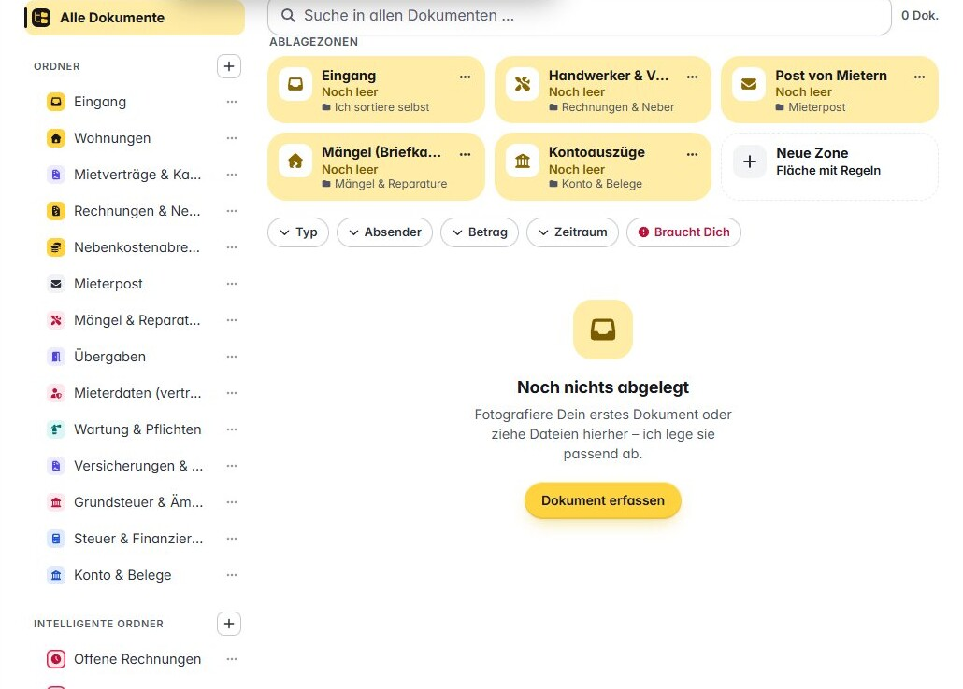
PRIVATE VERMIETER
HAUSVERWALTUNG
Fehlende Miete
DU SAGST
„Welche Miete fehlt noch?“
DER BUTLER
Abgleich Mietverträge mit Kontoauszug
Rückstände je Wohnung
Zahlungs­erinnerung als Entwurf
HeyButler
HeyButler im Alltag
49
Notes:
Der Butler gleicht die Mietverträge mit den Eingängen auf dem Kontoauszug ab. Er zeigt je Wohnung, welche Miete eingegangen ist und wo ein Rückstand besteht. Für Rückstände entwirft er eine freundliche Zahlungserinnerung. Mieteingänge bestätigst Du mit einem Tipp, dann sind sie als bezahlt verbucht.

Slide 50
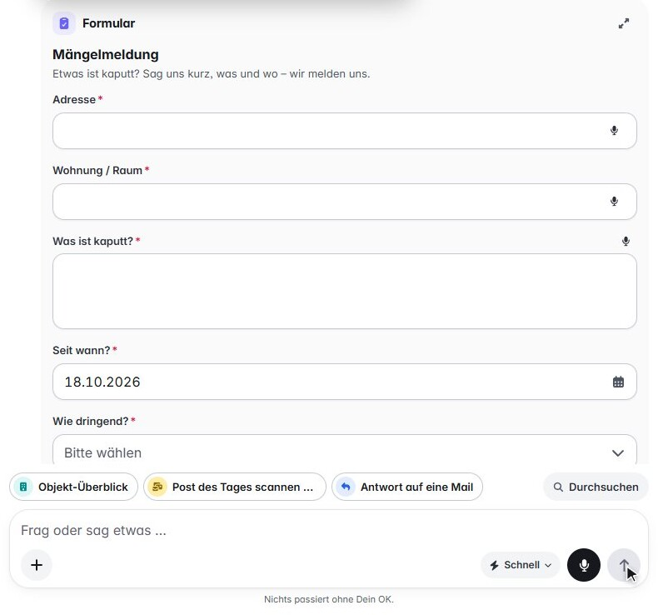
PRIVATE VERMIETER
Mieterhöhung prüfen
DU SAGST
„Darf ich die Miete in der Lindenstraße erhöhen?“
DER BUTLER
Prüft letzte Erhöhung und Kappungsgrenze
Rechnet die höchstmögliche Miete
Schreiben als Entwurf, fachlich prüfen
HeyButler
HeyButler im Alltag
50
Notes:
Der Butler schaut in den Mietvertrag und in frühere Erhöhungen. Er prüft die Sperrfrist und die Kappungsgrenze und rechnet aus, wie hoch die Miete höchstens steigen darf. Auf Wunsch entwirft er das Erhöhungsschreiben. Weil es um Recht geht, ist der Vorschlag als fachlich zu prüfen gekennzeichnet.

Slide 51
PRIVATE VERMIETER
Anlage V vorbereiten
DU SAGST
„Bereite die Anlage V für 2025 vor.“
DER BUTLER
Ordnet Belege den Kategorien zu
Summen je Wohnung
Liste für Steuerberater oder ELSTER
HeyButler
HeyButler im Alltag
51
Notes:
Für die Steuererklärung ordnet der Butler alle Belege des Jahres den Kategorien der Anlage V zu: Erhaltung, Versicherung, Grundsteuer, Zinsen und weitere. Er rechnet die Summen je Wohnung. Das Ergebnis ist eine übersichtliche Liste mit Belegen, die Du an den Steuerberater gibst oder selbst überträgst.

Slide 52
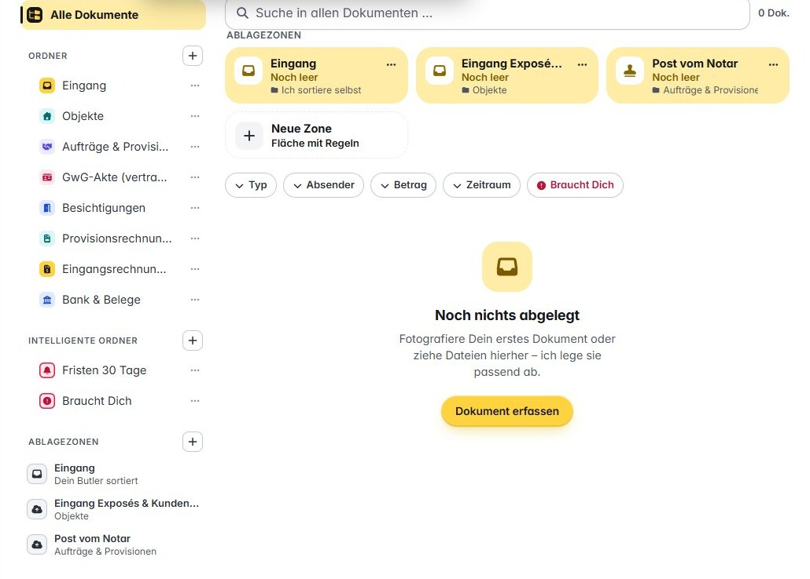
IMMOBILIENMAKLER
PRIVATE VERMIETER
Energieausweise
DU SAGST
„Welche Energieausweise laufen ab?“
DER BUTLER
Liste je Objekt mit Ablaufdatum
Erinnerung vor Ablauf
Ohne gültigen Ausweis kein Inserat
HeyButler
HeyButler im Alltag
52
Notes:
Ohne gültigen Energieausweis darf ein Objekt nicht beworben werden. Der Butler liest das Ablaufdatum aus jedem Ausweis und zeigt, welche bald enden. Er erinnert rechtzeitig, damit ein neuer bestellt wird. Für Vermieter gilt dasselbe bei einer Neuvermietung. Den Ablauf siehst Du auch direkt in der Objekttabelle.

Slide 53
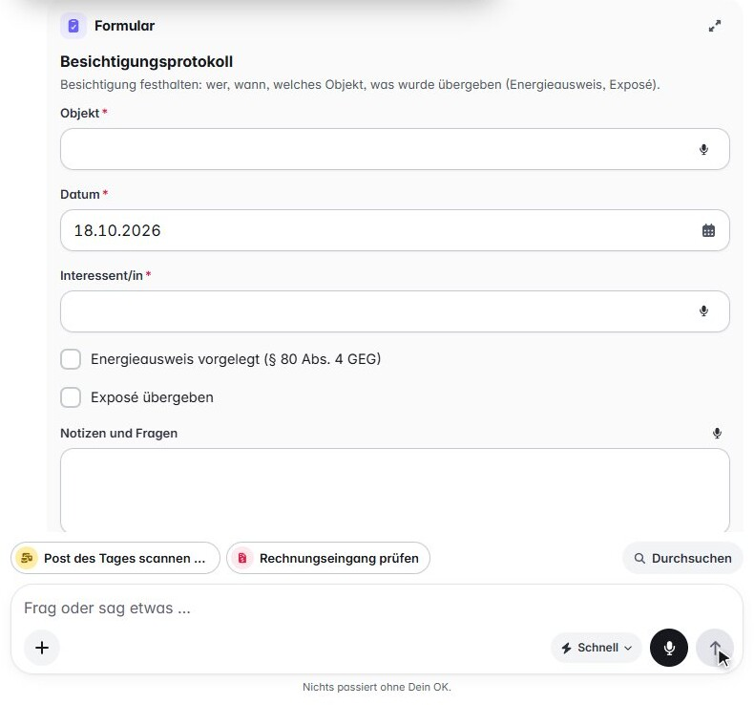
IMMOBILIENMAKLER
GwG-Prüfung
DU SAGST
„GwG-Prüfung für den Käufer Schulz ausfüllen.“
DER BUTLER
Prüfliste als Formular
Liegt in der vertraulichen GwG-Akte
Aufbewahrung nach Vorgabe
HeyButler
HeyButler im Alltag
53
Notes:
Makler müssen ihre Kunden nach dem Geldwäschegesetz prüfen. Der Butler öffnet die Prüfliste als Formular, füllt bekannte Angaben vor und legt das Ergebnis in die vertrauliche GwG-Akte, die nur Berechtigte sehen. Die Aufbewahrung läuft nach Vorgabe. Die Prüfliste ist einfach gehalten und fachlich zu prüfen.

Slide 54
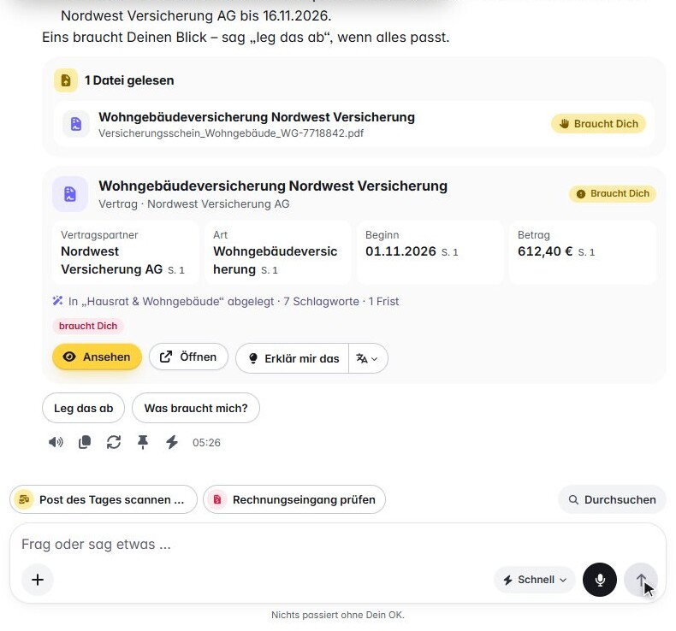
VERSICHERUNGSMAKLER
Kündigungsfristen der Kunden
DU SAGST
„Welche Kündigungs­fristen laufen bald ab?“
DER BUTLER
Verträge nach Hauptfälligkeit
Kündigung über Freigabe
Beratungs­protokoll dazu
HeyButler
HeyButler im Alltag
54
Notes:
Der Butler kennt aus jeder Police die Hauptfälligkeit und die Kündigungsfrist. Er zeigt, welche Fristen in den nächsten Wochen enden, damit Du den Kunden rechtzeitig berätst. Eine Kündigung oder Vertragsänderung geht über eine Freigabe. Das Beratungsprotokoll mit Unterschrift liegt beim Vertrag.

Slide 55
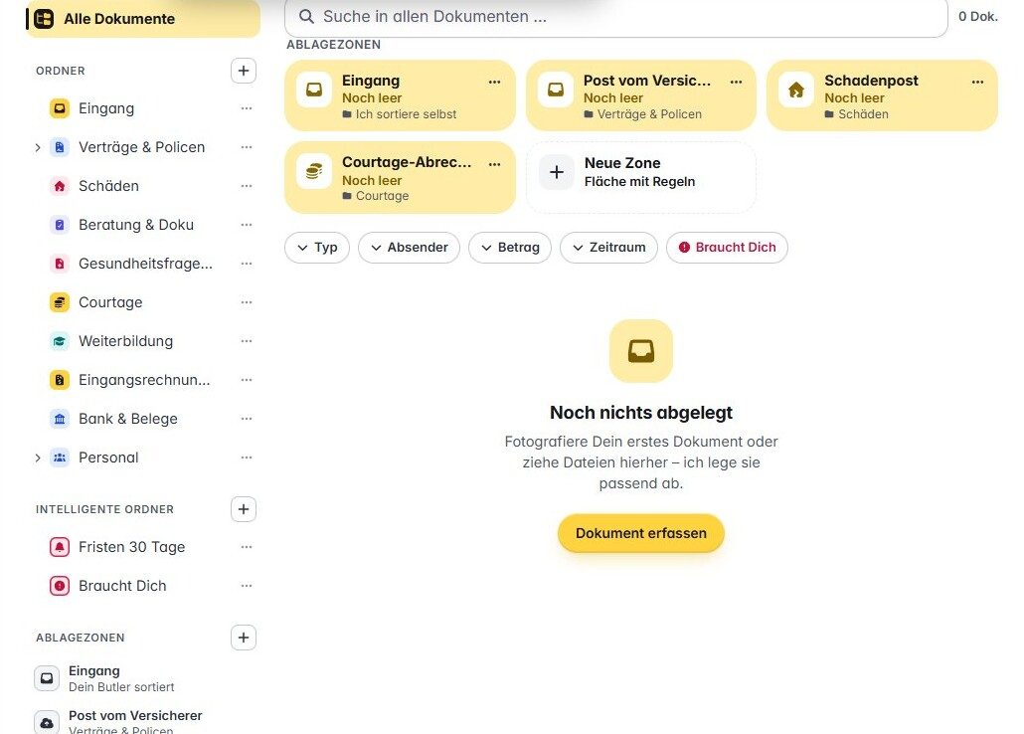
VERSICHERUNGSMAKLER
Courtage abgleichen
DU SAGST
„Courtage September abgleichen.“
DER BUTLER
Liest die Abrechnungen der Versicherer
Vergleicht mit erwarteten Verträgen
Zeigt Fehlbeträge mit Quelle
HeyButler
HeyButler im Alltag
55
Notes:
Jeden Monat kommen Courtage-Abrechnungen von verschiedenen Versicherern. Der Butler liest sie, ordnet die Beträge den Verträgen zu und zeigt, wo etwas fehlt oder abweicht. Jeder Betrag hat seine Quelle in der Abrechnung. So fällt eine vergessene Zahlung sofort auf. Die Liste lässt sich als Übersicht anheften.

Slide 56


ABSCHNITT
Gesundheit, Bildung & öffentlicher Dienst
Praxis · Pflege · Apotheke · Schule & Kita · Verwaltung
HeyButler
HeyButler im Alltag
56
Notes:
Jetzt Branchen mit besonders sensiblen Daten: Praxen, Pflegedienste, Apotheken, Schulen und Kitas sowie Verwaltungen. Hier gelten strengere Vorgaben für die KI, Gesundheits- und Kinderdaten gehen standardmäßig nur an eine lokale KI, Krankmeldungen an gar keine. Welche KI welche Daten lesen darf, legt die Firma in den Einstellungen fest und kann es nur verschärfen.

Slide 57
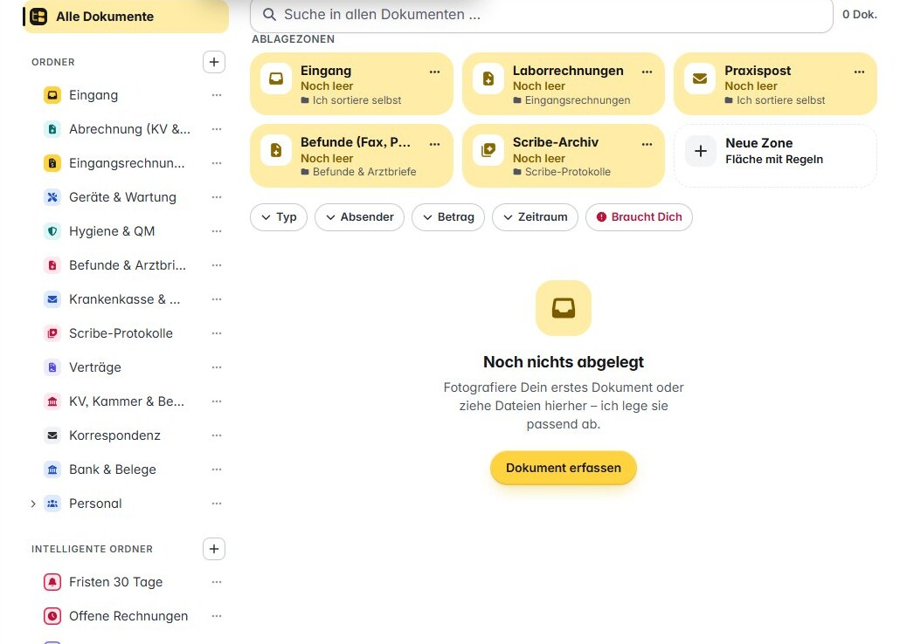
PRAXIS
Gerätewartung in der Praxis
DU SAGST
„Wann ist die nächste Gerätewartung?“
DER BUTLER
Sicherheits­technische Kontrollen je Gerät
Erinnerung mit Techniker-Termin
Protokoll im Ordner Geräte & Wartung
HeyButler
HeyButler im Alltag
57
Notes:
Medizingeräte brauchen regelmäßige sicherheits- und messtechnische Kontrollen. Der Butler liest das nächste Datum aus jedem Protokoll und erinnert rechtzeitig, damit ein Termin mit dem Techniker gemacht wird. Das neue Protokoll legt er wieder in den Ordner Geräte und Wartung. Bei einer Begehung ist jeder Nachweis sofort zur Hand.

Slide 58
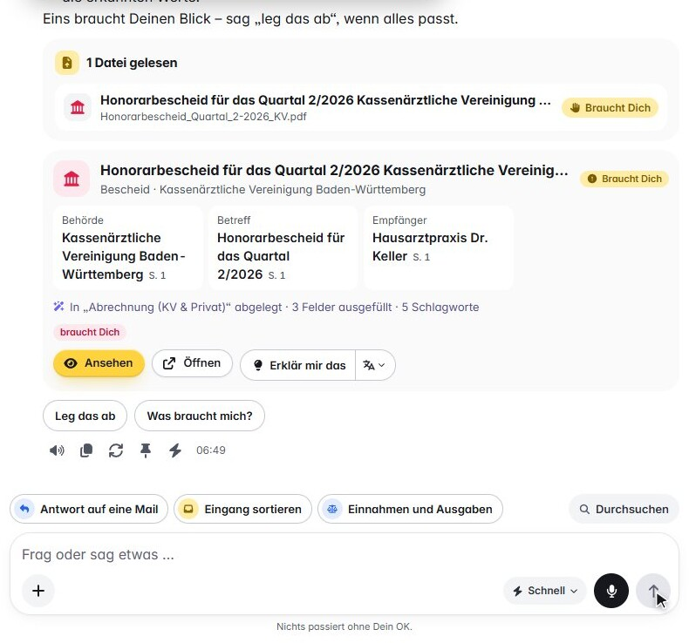
PRAXIS
Honorarbescheid prüfen
DU SAGST
„Ist beim Honorarbescheid etwas auffällig?“
DER BUTLER
Auf Wunsch Vergleich mit dem Vorquartal
Widerspruchs­frist wird vorgemerkt
Widerspruch als Entwurf
HeyButler
HeyButler im Alltag
58
Notes:
Kommt der Honorarbescheid der Kassenärztlichen Vereinigung, legt der Butler ihn ab und merkt die Widerspruchsfrist vor. Liegt der Bescheid des Vorquartals auch in der Ablage, vergleicht er auf Wunsch die Beträge und zeigt größere Abweichungen mit Quelle. Entscheidest Du Dich für einen Widerspruch, entwirft er das Schreiben. Patientendaten bleiben dabei außen vor.

Slide 59
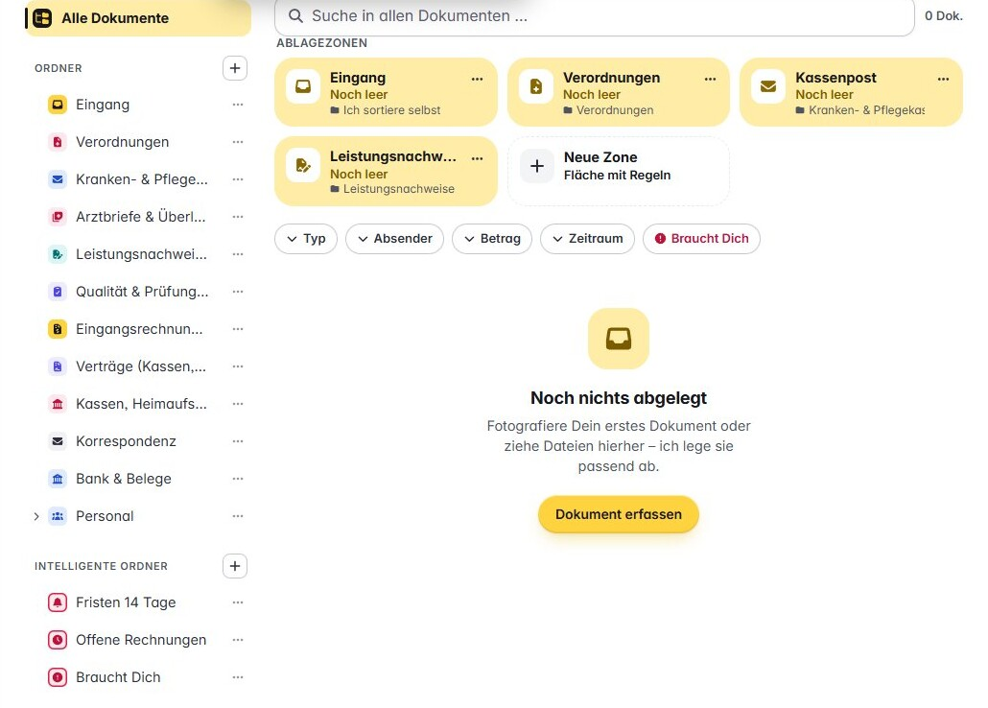
PFLEGE
Verordnungen im Blick
DU SAGST
„Welche Verordnungen laufen bald aus?“
DER BUTLER
Liste je Klient mit Ablaufdatum
Erinnerung: Folgeverordnung anfordern
Anfrage an die Arztpraxis als Entwurf
HeyButler
HeyButler im Alltag
59
Notes:
Läuft eine Verordnung für häusliche Krankenpflege aus, fehlt die Grundlage für die Abrechnung. Der Butler zeigt, welche Verordnungen bald enden, und erinnert, die Folgeverordnung anzufordern. Die Anfrage an die Arztpraxis entwirft er auf Wunsch. Klientendaten sind besonders geschützt. So geht keine Abrechnung verloren.

Slide 60
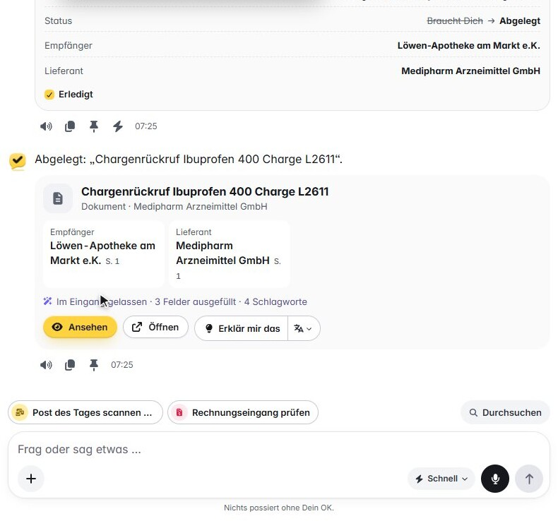
APOTHEKE
Chargenrückruf
DU SAGST
„Gibt es offene Rückrufe?“
DER BUTLER
Rückruf wird sofort Aufgabe für heute
Formular „Chargenrückruf bearbeiten“
Erledigung dokumentiert
HeyButler
HeyButler im Alltag
60
Notes:
Ein Chargenrückruf duldet keinen Aufschub. Erkennt der Butler einen Rückruf, legt der Ablauf sofort eine Aufgabe für heute an. Mit dem Formular wird dokumentiert, was geprüft und aus dem Bestand genommen wurde. Auf die Frage nach offenen Rückrufen zeigt er alles, was noch nicht abgeschlossen ist.

Slide 61
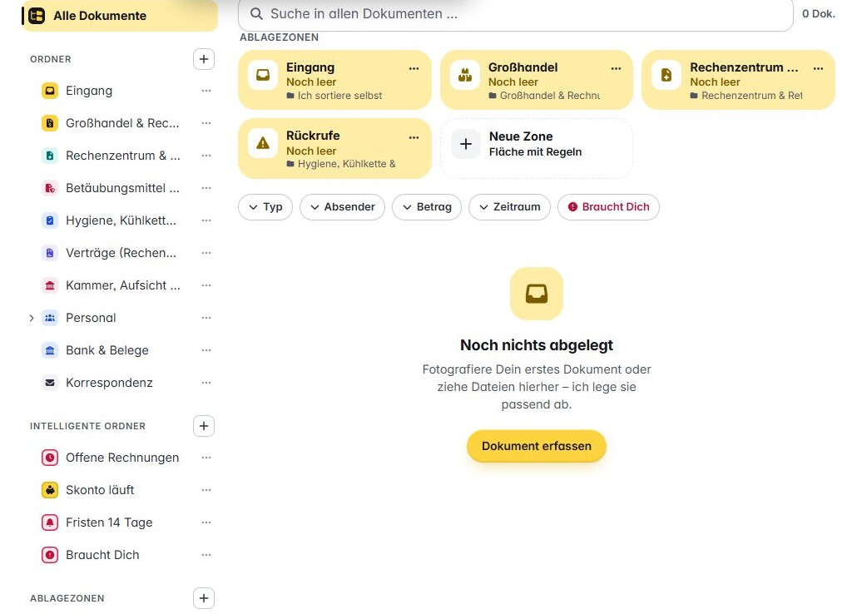
APOTHEKE
Retax-Fristen
DU SAGST
„Welche Retax-Fristen laufen?“
DER BUTLER
Einspruchsfrist je Retaxation
Erinnerung zum Vorbereiten
Einspruch als Entwurf
HeyButler
HeyButler im Alltag
61
Notes:
Bei einer Retaxation kürzt die Kasse die Erstattung. Der Butler erkennt das Schreiben, merkt die Einspruchsfrist vor und erinnert rechtzeitig, den Einspruch vorzubereiten. Den Entwurf schreibt er mit den Angaben aus dem Schreiben. Patientendaten gehen dabei nur an die KI, die Du erlaubst.

Slide 62
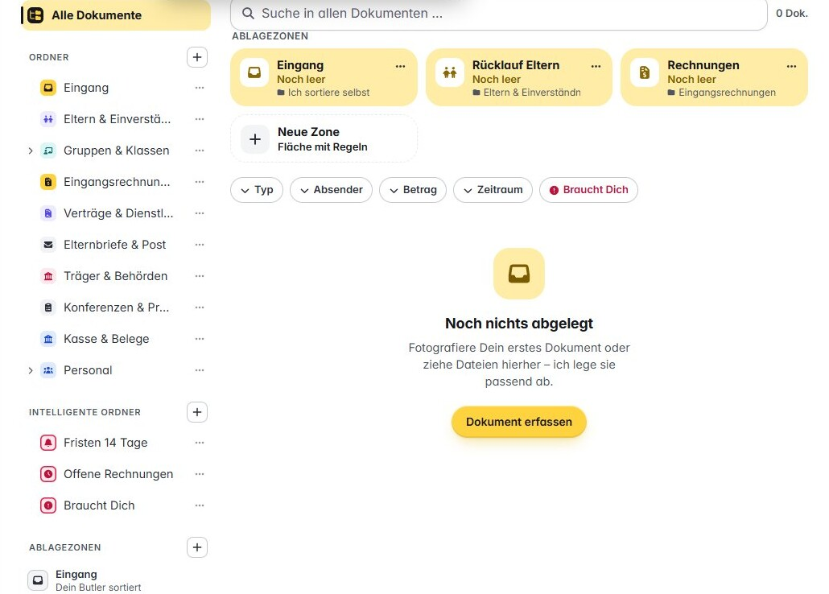
SCHULE & KITA
Einverständnisse für den Ausflug
DU SAGST
„Wer hat das Einverständnis für den Ausflug abgegeben?“
DER BUTLER
Rücklauf-Liste je Kind
Wer fehlt noch?
Erinnerung an Eltern als Entwurf
HeyButler
HeyButler im Alltag
62
Notes:
Vor dem Ausflug braucht die Kita von jedem Kind ein Einverständnis. Der Butler zeigt die Rücklauf-Liste: wer abgegeben hat und wer noch fehlt. Für die fehlenden entwirft er eine kurze Erinnerung an die Eltern. Kinderdaten sind besonders geschützt und gehen standardmäßig nur an eine lokale KI.

Slide 63
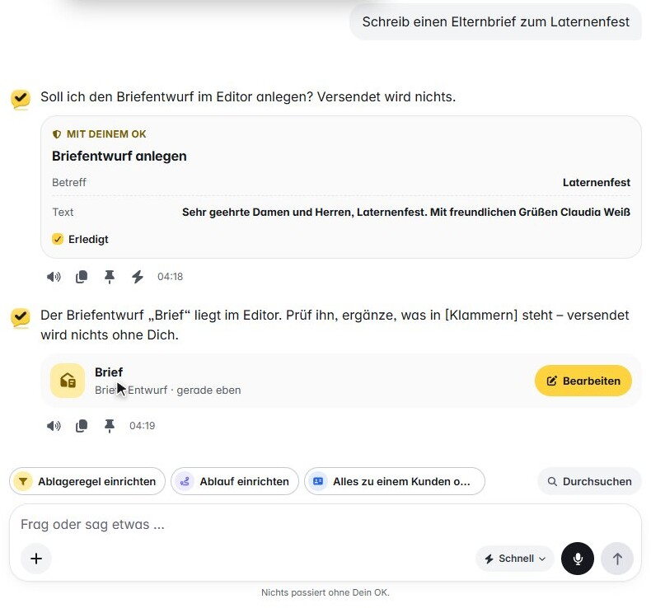
SCHULE & KITA
Elternbrief schreiben
DU SAGST
„Schreib einen Elternbrief zum Laternenfest am 11. November.“
DER BUTLER
Entwurf in einfacher Sprache
Mit Rücklauf-Abschnitt
Rücklauf wird automatisch nachgehalten
HeyButler
HeyButler im Alltag
63
Notes:
Der Butler schreibt den Elternbrief als Entwurf, freundlich und in einfacher Sprache, mit Datum, Uhrzeit und einem Abschnitt zum Zurückgeben. Nach dem Verteilen hält er den Rücklauf nach und erinnert, wenn er unvollständig ist. Du prüfst den Text, bevor er rausgeht.

Slide 64
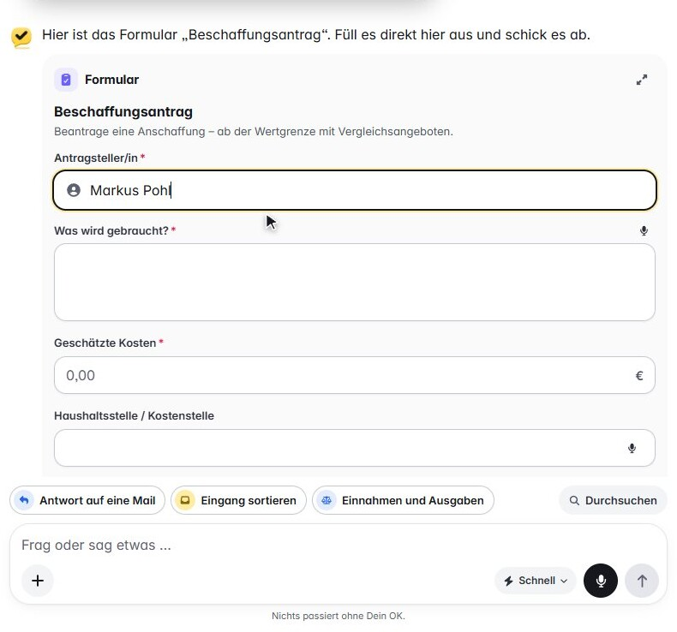
VERWALTUNG
Beschaffung beantragen
DU SAGST
„Neuer Beschaffungs­antrag: 3 Laptops für das Bauamt, etwa 2.400 €.“
DER BUTLER
Formular vorausgefüllt
Freigabe ab Betragsgrenze
Angebote und Vergabe im Vorgang
HeyButler
HeyButler im Alltag
64
Notes:
In der Verwaltung braucht jede Anschaffung einen Antrag. Der Butler füllt den Beschaffungsantrag aus dem Satz vor. Ab der eingestellten Grenze geht er zur Freigabe. Angebote im Vergabeverfahren und der spätere Zuschlag landen im selben Vorgang. Läuft eine Bindefrist ab, erinnert er rechtzeitig.

Slide 65
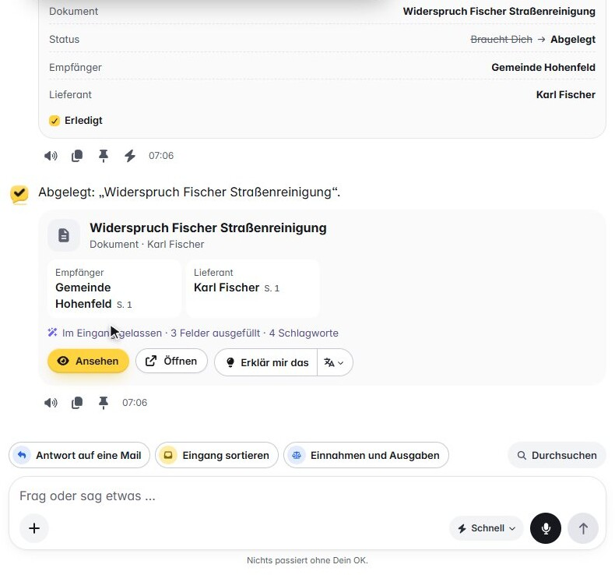
VERWALTUNG
Bürgeranliegen beantworten
DU SAGST
„Antworte auf das Anliegen von Frau Berger in einfacher Sprache.“
DER BUTLER
Anliegen kommt über Formular-Link
Entwurf in einfacher Sprache mit Hinweisen
„Prüfen“, dann „Ja, senden“
HeyButler
HeyButler im Alltag
65
Notes:
Bürgerinnen und Bürger schreiben über einen Formular-Link auf der Website. Der Butler entwirft die Antwort in einfacher Sprache und markiert lange Sätze und schwierige Wörter. Die Sachbearbeitung prüft und sendet. Jede Antwort steht im Protokoll. So werden Anliegen schneller und verständlicher beantwortet.

Slide 66
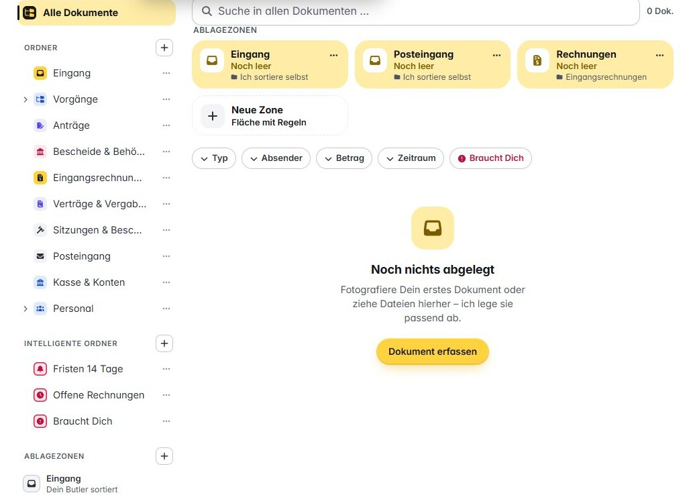
VERWALTUNG
Post an die Fachämter
DU SAGST
„Wohin gehört die neue Post?“
DER BUTLER
Vorschlag je Brief mit Fundstelle
Verteilregeln je Fachamt
Umlauf zur Mitzeichnung
HeyButler
HeyButler im Alltag
66
Notes:
In der Poststelle bekommt jeder neue Brief einen Vorschlag, an welches Fachamt er geht, mit der Stelle, an der das erkannt wurde. Ein Tipp gibt ihn weiter, alle im Fachamt sehen ihn. Bescheid-Entwürfe laufen im Umlauf durch die Stationen zur Mitzeichnung. Eine Ablehnung beendet den Umlauf.

Slide 67


ABSCHNITT
Dienstleistung & Logistik
Spedition · Zeitarbeit · Sicherheits­dienst · Gebäudereinigung
HeyButler
HeyButler im Alltag
67
Notes:
Weiter mit Dienstleistern, die viel unterwegs sind und mit vielen Nachweisen arbeiten: Speditionen, Zeitarbeitsfirmen, Sicherheitsdienste und Gebäudereiniger. Hier zählen kurze Fristen, Nachweise je Person und Berichte direkt vom Einsatzort. Vieles davon entsteht direkt vor Ort am Handy, per Foto oder per Sprache, und landet sofort im richtigen Ordner.

Slide 68
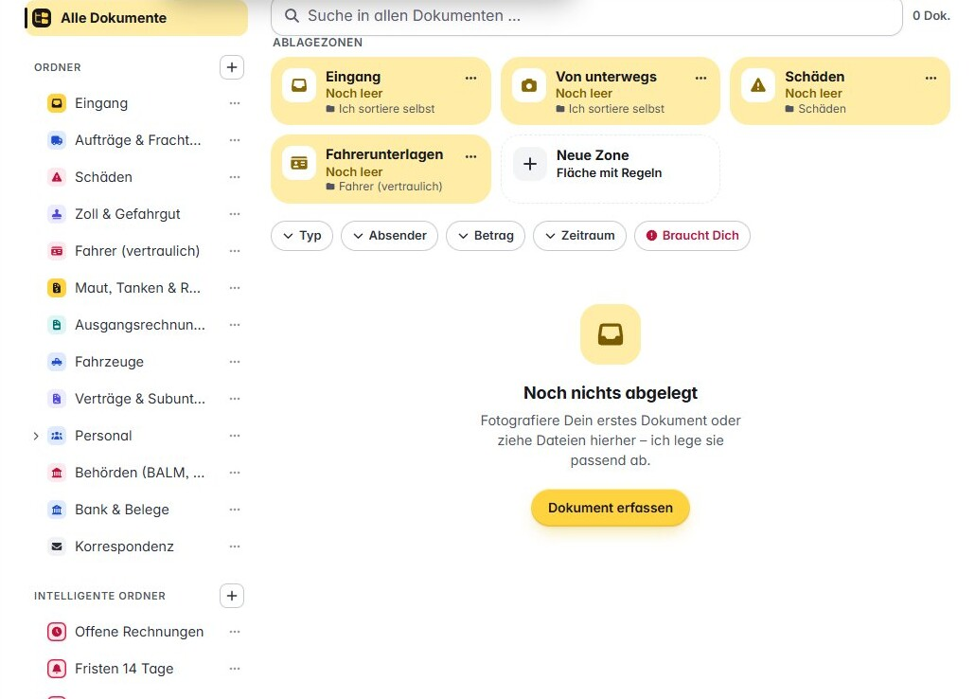
SPEDITION & LOGISTIK
Frachtschaden
DU SAGST
„Welche Schadensfristen laufen diese Woche ab?“
DER BUTLER
Schäden mit Fotos und Frachtbrief
Frist zur schriftlichen Anzeige: 7 Tage
Verjährung nach 1 Jahr vorgemerkt
HeyButler
HeyButler im Alltag
68
Notes:
Bei Frachtschäden zählen Tage. Der Butler legt jeden Schaden mit Fotos und Frachtbrief an und merkt die kurze Frist zur schriftlichen Anzeige vor. Auf die Frage zeigt er alle Fristen, die diese Woche enden. Die Schadenanzeige entwirft er, die Verjährung des Anspruchs behält er im Blick.

Slide 69
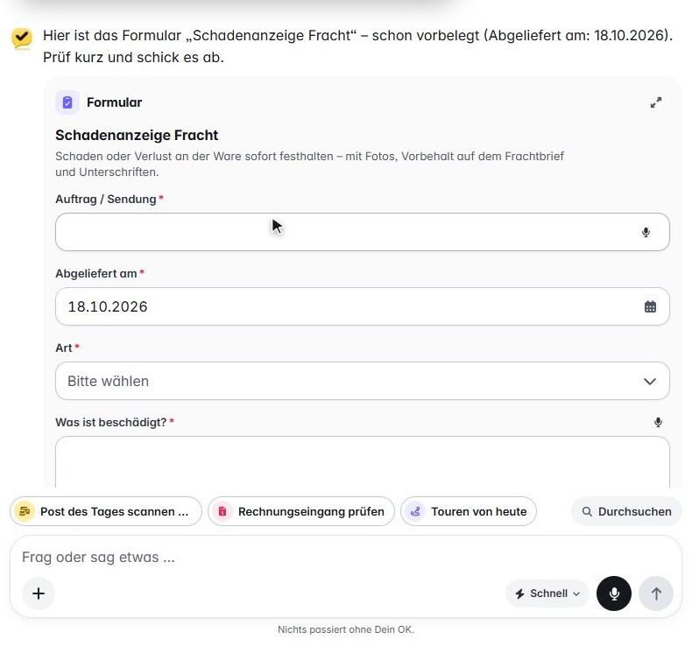
SPEDITION & LOGISTIK
Fahrerunterlagen
DU SAGST
„Welche Fahrerkarten laufen bald ab?“
DER BUTLER
Fahrerkarte, Führerschein, Module
Erinnerung vor Ablauf
Vertraulicher Ordner
HeyButler
HeyButler im Alltag
69
Notes:
Ohne gültige Fahrerkarte darf niemand fahren. Der Butler kennt die Ablaufdaten aller Fahrerunterlagen und erinnert rechtzeitig, die Verlängerung zu beantragen. Die Unterlagen liegen in einem vertraulichen Ordner, den nur Berechtigte sehen. Für Personaldaten gilt die Vorgabe EU-Anbieter. Die Liste lässt sich auch als Zeitplan jeden Monat schicken.

Slide 70

ZEITARBEIT
Equal Pay im Blick
DU SAGST
„Welche Einsätze erreichen bald Equal Pay?“
DER BUTLER
Datum je Einsatz
Höchst­überlassungs­dauer daneben
Erinnerung vor dem Stichtag
HeyButler
HeyButler im Alltag
70
Notes:
In der Zeitarbeit ändern sich nach einer bestimmten Einsatzdauer die Pflichten. Der Butler zeigt für jeden Einsatz, ab wann Equal Pay gilt und wann die Höchstüberlassungsdauer endet. Vor jedem Stichtag erinnert er. So können Lohn und Planung rechtzeitig angepasst werden.

Slide 71

ZEITARBEIT
GEBÄUDEREINIGUNG
SICHERHEITSDIENST
Stunden gegen Rechnung
DU SAGST
„Stunden gegen Rechnung abgleichen.“
DER BUTLER
Einsatzbelege mit Kunden­unterschrift
Vergleich mit den Rechnungs­positionen
Abweichungen markiert
HeyButler
HeyButler im Alltag
71
Notes:
Der Butler vergleicht die unterschriebenen Einsatzbelege mit den Positionen der Rechnung an den Kunden. Fehlen Stunden oder sind zu viele berechnet, markiert er die Abweichung mit Quelle. So geht die Abrechnung korrekt raus, und Rückfragen des Kunden lassen sich sofort beantworten.

Slide 72

SICHERHEITSDIENST
Schichtbericht per Sprache
DU SAGST
„Schichtbericht: 22 Uhr Tor 3 offen vorgefunden, verschlossen, keine Schäden.“
DER BUTLER
Formular aus dem gesprochenen Satz
Objekt und Uhrzeit automatisch
Vorfallbericht über Freigabe an Auftraggeber
HeyButler
HeyButler im Alltag
72
Notes:
Die Wachperson spricht ihren Bericht ins Handy, der Butler macht daraus einen ordentlichen Schichtbericht mit Objekt, Uhrzeit und Beschreibung. Ein Vorfallbericht geht über eine Freigabe, bevor er an den Auftraggeber geschickt wird. Alle Berichte liegen beim Objekt. Das spart am Ende der Nachtschicht viel Schreibarbeit.

Slide 73

SICHERHEITSDIENST
Nachweise der Wachpersonen
DU SAGST
„Welche Nachweise laufen ab?“
DER BUTLER
Erste Hilfe, Dienstausweis, Regelprüfung
Je Person, vertraulich
Führungszeugnis: keine KI
HeyButler
HeyButler im Alltag
73
Notes:
Jede Wachperson braucht gültige Nachweise. Der Butler zeigt, welche bald ablaufen: Erste-Hilfe-Fortbildung, Dienstausweis, Regelprüfung der Zuverlässigkeit. Die Unterlagen liegen vertraulich. Führungszeugnisse werden bewusst von keiner KI gelesen, hier werden nur Datum und Ergebnis von Hand erfasst. Erinnerungen kommen rechtzeitig vor jedem Ablauf.

Slide 74

GEBÄUDEREINIGUNG
Reklamation aufnehmen
DU SAGST
„Reklamation aufnehmen: Rathaus, Sanitär im 1. OG nicht gereinigt.“
DER BUTLER
Formular mit Objekt und Bereich
Nachkontrolle mit Foto
Gutschrift nur über Freigabe
HeyButler
HeyButler im Alltag
74
Notes:
Ruft ein Kunde mit einer Reklamation an, legt der Butler sie beim Objekt an, mit Bereich und Beschreibung. Die Nachkontrolle wird mit Foto dokumentiert. Soll es eine Gutschrift geben, geht sie über eine Freigabe. So ist jede Beschwerde bis zur Lösung nachvollziehbar.

Slide 75
GEBÄUDEREINIGUNG
BAU & HANDWERK
Leitern und Geräte prüfen
DU SAGST
„Welche Prüfungen sind fällig?“
DER BUTLER
Geräte und Leitern mit Prüfdatum
Formular „Prüfung Gerät / Leiter“
Nächster Termin wird berechnet
HeyButler
HeyButler im Alltag
75
Notes:
Leitern, Maschinen und elektrische Geräte müssen regelmäßig geprüft werden. Der Butler zeigt alle fälligen Prüfungen. Vor Ort wird das Formular am Handy ausgefüllt, das nächste Prüfdatum rechnet HeyButler selbst. So ist bei einer Kontrolle jeder Nachweis sofort zur Hand. Ein QR-Code am Gerät öffnet es direkt.

Slide 76
ABSCHNITT
Privat
Der Butler für zu Hause
HeyButler
HeyButler im Alltag
76
Notes:
Auch zu Hause gibt es Papierkram. Jede Person hat in HeyButler einen privaten Bereich, getrennt von der Firma. Dort hilft derselbe Butler bei Briefen, Verträgen, Versicherungen und Steuer. Der Wechsel zwischen Firma und Privat geht mit einem Tipp, und die Firma sieht nichts davon. Auch die Einstellungen zur KI gelten dort getrennt.

Slide 77

PRIVAT
Brief erklären lassen
DU SAGST
„Erklär mir diesen Brief.“
DER BUTLER
Zusammenfassung in einfachen Worten
Was ist zu tun, bis wann?
Frist wird vorgeschlagen
HeyButler
HeyButler im Alltag
77
Notes:
Ein Brief vom Amt oder der Versicherung ist oft schwer zu verstehen. Du fotografierst ihn, der Butler erklärt in einfachen Worten, worum es geht, was zu tun ist und bis wann. Eine Frist schlägt er Dir vor. Jede Aussage zeigt die Stelle im Brief, auf die sie sich bezieht.

Slide 78

PRIVAT
Verträge kündigen
DU SAGST
„Welche Verträge kann ich bald kündigen?“
DER BUTLER
Nächster möglicher Kündigungstag
Kündigung als Entwurf
Erinnerung rechtzeitig vorher
HeyButler
HeyButler im Alltag
78
Notes:
Handy, Strom, Fitnessstudio, Versicherungen: Der Butler kennt aus jedem Vertrag die Kündigungsfrist und rechnet den nächsten möglichen Tag, auch wenn sich der Vertrag verlängert. Er zeigt, was bald kündbar ist, und entwirft die Kündigung. Absenden tust Du selbst. Auch Versicherungen und Abos zählen dazu.

Slide 79

PRIVAT
BÜRO & STEUERBERATER
Steuerbescheid prüfen
DU SAGST
„Stimmt mein Steuerbescheid?“
DER BUTLER
Vergleich mit der Erklärung, Zeile für Zeile
Jede Zahl mit Seite und Textstelle
Einspruchsfrist vorgemerkt
HeyButler
HeyButler im Alltag
79
Notes:
Kommt der Steuerbescheid, vergleicht der Butler ihn Zeile für Zeile mit der eingereichten Erklärung. Jede Zahl kommt mit Seite und Textstelle. Weicht etwas ab, siehst Du es sofort. Die Einspruchsfrist rechnet er mit Bekanntgabetag und Feiertagen und merkt sie vor.

Slide 80

PRIVAT
Garantie erfassen
DU SAGST
„Garantie erfassen: Waschmaschine, gekauft am 12. März.“
DER BUTLER
Kaufbeleg mit Garantiedauer
Erinnerung vor Ablauf
Beleg sofort zur Hand bei Defekt
HeyButler
HeyButler im Alltag
80
Notes:
Der Kassenbon verblasst, die Garantie läuft. Der Butler legt den Kaufbeleg mit Garantiedauer ab und erinnert, bevor die Garantie endet, damit Du Mängel noch melden kannst. Geht das Gerät kaputt, findest Du den Beleg mit einem Satz. Das Formular dafür gibt es fertig im Paket Privat, auch offline.

Slide 81


ABSCHNITT
Team, Verbindungen & Einstellungen
für alle Branchen
HeyButler
HeyButler im Alltag
81
Notes:
Zum Schluss Fälle rund um das Team, die Verbindungen zu anderen Programmen und die eigenen Einstellungen. Sie gelten für alle Branchen gleich. Dazu gehören der Team-Chat mit dem Butler, Abwesenheiten, Mails aus Outlook, der Umzug einer alten Ablage, der eigene KI-Verbrauch, die Darstellung und eigene Aktionen.

Slide 82
ALLE BRANCHEN
Aus einer Nachricht eine Aufgabe
DU SAGST
„@Butler mach daraus eine Aufgabe für Jonas bis Freitag.“
DER BUTLER
Aufgabe mit Verweis auf die Nachricht
Jonas wird benachrichtigt
Fotos landen auf Wunsch in der Ablage
HeyButler
HeyButler im Alltag
82
Notes:
Im Team-Chat geht vieles unter. Mit @Butler machst Du aus einer Nachricht eine Aufgabe, eine Frist oder ein Dokument. Die Aufgabe verweist auf die Nachricht, Jonas wird benachrichtigt. Fotos aus dem Chat legt der Butler auf Wunsch gleich in den Projektordner.

Slide 83
ALLE BRANCHEN
Krank melden
DU SAGST
„Ich bin heute krank.“
DER BUTLER
Abwesenheit wird eingetragen
Vertretung übernimmt Freigaben
Krankmeldung geht an keine KI
HeyButler
HeyButler im Alltag
83
Notes:
Wer krank ist, will keine Formulare. Ein Satz genügt: Der Butler trägt die Abwesenheit nach Bestätigung ein, und die Vertretung übernimmt Freigaben und Aufgaben. Die Krankmeldung selbst ist besonders geschützt und wird von keiner KI gelesen, auch nicht von einer lokalen.

Slide 84
ALLE BRANCHEN
Wer ist weg?
DU SAGST
„Wer ist nächste Woche weg?“
DER BUTLER
Urlaube und Abwesenheiten im Team
Nur, was Du sehen darfst
Hilft bei der Planung
HeyButler
HeyButler im Alltag
84
Notes:
Für die Planung zeigt der Butler, wer nächste Woche nicht da ist, mit Tagen und Vertretung. Gründe wie Krankheit sieht nur, wer das darf. So weiß der Chef sofort, ob die Baustelle besetzt ist oder ob jemand einspringen muss. Die Übersicht kommt auch in den Morgen-Überblick.

Slide 85

ALLE BRANCHEN
Mails aus Outlook
DU SAGST
„Neue Mails?“
DER BUTLER
Wichtige Mails mit Kurzfassung
Anhänge mit einem Tipp ablegen
Antwortentwurf auf Wunsch
HeyButler
HeyButler im Alltag
85
Notes:
Mit Microsoft 365 verbunden, zeigt der Butler neue Mails mit einer kurzen Zusammenfassung. Anhänge wie Rechnungen legt er mit einem Tipp ab, dieselbe Mail nie doppelt. Auf Wunsch entwirft er eine Antwort. Werbung und Newsletter sortiert er still aus. Ablegen geht auch direkt in Outlook über das Add-in.

Slide 86

ALLE BRANCHEN
Alte Ablage umziehen
DU SAGST
„Wie importiere ich unsere alte Ablage?“
DER BUTLER
Führt zum Massenimport
Vorschau mit Kosten und Dauer
Sofort durchsuchbar, KI nachts
HeyButler
HeyButler im Alltag
86
Notes:
Der Umzug aus einem alten System beginnt mit einer Frage. Der Butler führt Dich zum Massenimport. Dort siehst Du vor dem Start, wie viele Dateien es sind, was es kosten wird und wie lange es dauert. Alles ist sofort durchsuchbar, die KI liest danach nachts zum halben Preis.

Slide 87
ALLE BRANCHEN
KI-Verbrauch ansehen
DU SAGST
„Wie viel KI habe ich verbraucht?“
DER BUTLER
Verbrauch im Monat und Rest
Was gelernte Vorlagen gespart haben
Ein Satz genügt.
Mehr Kontingent anfragen
HeyButler
HeyButler im Alltag
87
Notes:
Jede Person sieht, wie viel KI sie diesen Monat verbraucht hat und wie viel noch übrig ist. Der Butler zeigt auch, wie viel die gelernten Vorlagen gespart haben. Reicht das Kontingent nicht, fragst Du direkt mehr an, Inhaber oder Admin entscheiden. Ohne KI laufen Ablage und Regeln weiter.

Slide 88

ALLE BRANCHEN
Darstellung per Satz
DU SAGST
„Schrift größer und Dunkelmodus an.“
DER BUTLER
Wirkt sofort auf allen Geräten
Hoher Kontrast, weniger Bewegung
Einfache Sprache für den Butler
HeyButler
HeyButler im Alltag
88
Notes:
Wer schlecht sieht oder lieber dunkel arbeitet, sagt es einfach. Der Butler stellt Schriftgröße, Kontrast und Farbschema um, sofort und auf allen Deinen Geräten. Mit einfacher Sprache an spricht er ganz einfach. Das gilt für Dich persönlich, in Firma und Privat.

Slide 89
ALLE BRANCHEN
Eigene Aktion bauen
DU SAGST
„Mach aus diesem Chat eine Aktion.“
DER BUTLER
Speichert den Auftrag als Vorlage
Mit Eingaben wie Foto oder Zeitraum
Mit dem Team teilen
HeyButler
HeyButler im Alltag
89
Notes:
Hat ein Auftrag gut geklappt, machst Du daraus eine eigene Aktion. Der Butler speichert ihn als Vorlage mit Titel, Symbol und den nötigen Eingaben, etwa Foto oder Zeitraum. Die Aktion erscheint in Deiner Bibliothek und als Schnellknopf und lässt sich mit dem Team teilen.

Slide 90
HEYBUTLER
Ein Satz. Erledigt.
HeyButler – Bürokratie? Erledigt.
HeyButler
HeyButler im Alltag
90
Notes:
Das waren über sechzig Fälle aus dem Alltag, vom Morgen-Überblick bis zur Garantie der Waschmaschine. Allen gemeinsam: Du sagst einen Satz, der Butler schlägt vor, Du bestätigst, und alles ist mit Quelle und Protokoll nachvollziehbar. So wird Bürokratie zur Nebensache.

